Slide 1
１０年後の大阪を見すえて
＜ダイジェスト版＞
2014年12月
大阪府・大阪市

Slide 2
○とりまとめの趣旨と構成について
・ 大阪府市では、大阪の再生に向けて連携して政策の実施と、行政改革に精力的に取り組んできました。これらの取り組みについては、その内容や成果を府民市民の皆様によりわかりやすくお伝えすべきとの指摘もいただいているところです。
・ このため、大阪が抱える諸課題に対し取り組んできた主要な政策や改革の実施状況とその成果を整理するとともに、概ね10年後を想定した大阪のめざす将来像を、府民市民の皆様へお知らせすることを目的に大阪府市が連携してとりまとめました。
・ とりまとめに際しては、わかりやすくお示しすることを念頭に作成しており、改革評価プロジェクトにおいて、外部の専門家による評価に基づき明らかになった、大阪低迷の要因である「大阪問題」の解決にも着目し、ハード施策とソフト施策の両面からとらえた内容となっています。
・ ハード施策については、その実施により、大阪のまちが、将来どのように変わっていくのかがわかるよう、エリアを単位として整理した「エリア編」と、ソフト施策については、皆様に身近な政策分野を取り上げ、大阪府市で実施している施策や改革の成果を複合的・重層的に整理した「テーマ編」の２部構成としております。

Slide 3
目次
【エリア編】
【テーマ編】
１．大阪駅周辺 | P.006
２．中之島 | P.010
３．御堂筋 | P.014
４．難波周辺 | P.018
５．大阪城公園、森之宮、京橋・大阪ビジネスパーク | P.021
６．湾岸部 | P.025
７．天王寺公園 | P.030
８．関西国際空港・りんくうタウン周辺 | P.036
９．泉北ニュータウン | P.040
１０．万博記念公園周辺・吹田操車場跡地 | P.044
１１．箕面森町・彩都 | P.045
１．教育改革 | P.047
２．女性の活躍促進 | 50
３．文化支援施策の改革 | P. 54
４．観光・都市魅力創造 | P. 57
５．危機管理・防災 | P. 65
６．健康・医療に関する戦略 | P. 67
７．大阪都市圏の交通インフラ | P. 71

Slide 4
【エリア編】
１．大阪駅周辺 | P.006
２．中之島 | P.010
３．御堂筋 | P.014
４．難波周辺 | P.018
５．大阪城公園、森之宮、京橋・大阪ビジネスパーク | P.021
６．湾岸部 | P.025
７．天王寺公園 | P.030
８．関西国際空港・りんくうタウン周辺 | P.036
９．泉北ニュータウン | P.040
１０．万博記念公園周辺・吹田操車場跡地 | P.044
１１．箕面森町・彩都 | P.045

Slide 5
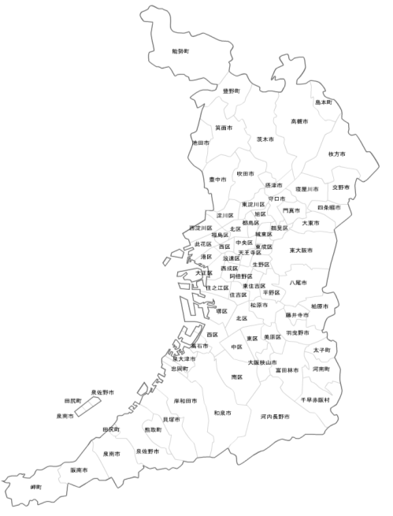
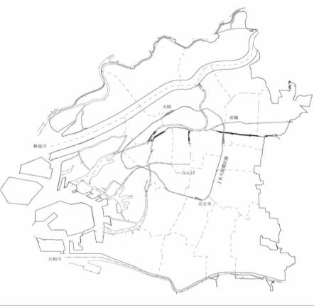
エリア編 マップ
11．箕面森町・彩都（P.45）
新名神高速道路
５．大阪城公園、森之宮、
京橋・大阪ビジネスパーク
（P.21）
１．大阪駅周辺
（P.6）
国土軸
２．中之島
（P.10）
名神高速道路
９．千里ニュータウン
（参考）
新幹線
３．御堂筋
（P.14）
10．万博記念公園周辺・
吹田操車場跡地
（P.44）
４．難波周辺
（P.18）
７．天王寺公園（P.30）
６．湾岸部
（P.25）
関西国際
空港
９．泉北ニュータウン
（P.40）
８．関西国際空港・
りんくうタウン周辺
（P.36）

Slide 6
１．大阪駅周辺【総論】
１．エリアの現状
・大阪駅周辺はＪＲ、私鉄、市営地下鉄の７駅が集中し、１日に約236万人の乗り降りがある新宿、池袋に次ぐ日本第3位の基幹ターミナル。
・関西のビジネス・商業機能の中枢を担う地域であるとともに、「日本一の百貨店の集積地」 （32.5ヘクタール（甲子園球場の約8倍）の店舗面積）。
・「最後の一等地」と言われる『うめきた』の開発も進んでいる。
２．エリアの課題
・日本を代表する交通ターミナルにもかかわらず、地下街含め各事業者（地権者）の連携が不十分で、一体的なエリアマネジメントが描けず、交通機関相互の乗継の悪さや歩行者動線の不便さなど、ターミナルとしての課題を抱えている。
・関西国際空港への直通電車が無いうえに、所要時間は68分を要する。[東京駅～成田空港48分、品川駅～羽田空港21分、名古屋駅～中部国際空港41分]
・経済成長期に、集中的に開発された地下空間や駅前ビルが更新期を迎え、地震・津波対策等の安全対策も含めた戦略的な再整備が求められている。
３．近年の動向
・百貨店を始めとする商業系施設のリニューアルや新規参入が相次ぎ、2013年にオープンしたグランフロント大阪では、初年度の来場者数が5,300万人に達するなど（スカイツリータウンを上回る）、予想を上回る活況を呈している。
・これらと連動するように、本社移転を始めとするビジネス系の集積も進み、2022年度にはうめきたにＪＲ新駅の整備が予定されるなど、大阪駅周辺への期待が大きく高まっている。
４．将来像
①うめきた2期の開発・・・「みどりとイノベーションの融合拠点」として圧倒的な魅力を備え、１期地区も含め『大阪の新しい顔』をめざす。
②関空アクセスの改善・・・ＪＲ新駅（関空まで51分）やなにわ筋線（関空まで46分）の整備により、関空へのアクセスを最大22分短縮。
③一体的なエリアマネジメント・・・大阪版ＢＩＤ制度の導入などにより、交通・商業・地域の各事業主体が一体となり、地下・地上・デッキのシームレスなネットワークの形成など、戦略的なエリアマネジメントを実現

Slide 7
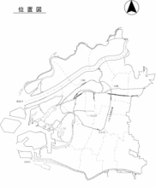
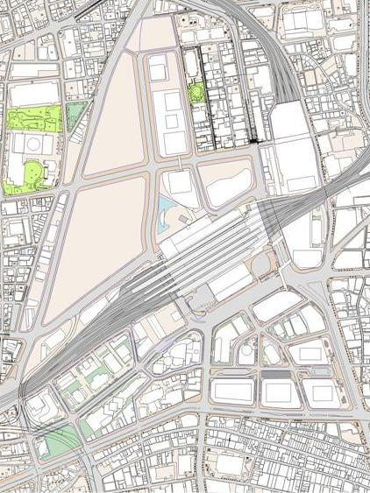
1 ．大阪駅周辺
【地区の位置付け】
本地域は鉄道4社（ＪＲ、阪急、阪神、地下鉄）、7駅が集中し、１日に約236万人の乗り降りがある西日本最大のターミナル（全国では新宿・池袋に次いで第３位）であり、主要都市とのアクセス性に優れ、国土軸との結節点となっている。
本地域は、百貨店に代表される繁華街として発展し、また大阪駅前ビルの再開発、ハービスOSAKAなどの西梅田再開発などによりオフィスビルの建設が続き、関西の業務・商業機能の中枢を担ってきたエリアである。
近年も、梅田阪急ビルやグランフロント大阪等の大型オフィスビルが順次完成するとともに、阪急百貨店建替、大丸百貨店増床等により、新宿駅周辺の店舗面積（約21.7万㎡)を凌ぎ、約32.5万㎡の店舗面積を要する「日本一の百貨店の集積地」となっている。
（出所：日本政策投資銀行「大阪における百貨店業界の展望」）
【土地利用の課題】
業務・商業の中枢である一方、これまで、各開発がバラバラに実施されてきており、大阪駅周辺で一体性のあるまちづくりが不十分。
今後、うめきた2期区域の開発、阪神百貨店・新阪急ビルの一体建替、中央郵便局跡地開発などが予定されており、さらなる都市機能の集積が期待される。
【交通インフラの課題】
地上駅、地下駅が混在し、大量の歩行者の動線確保のため、地上、地下のネットワークが発達しているが、上下の移動が多く、経路も分かりにくい。
1942年の大阪駅前地下道（面積約6千㎡）の開通以降、1960年代には地下街が順次開業し1988年頃に約4.5万㎡となり、現在では約7.7万㎡（甲子園球場の約2個分）の広さを有している。
一方、経路が迷路状で分かりにくく、老朽化も進行している。
大阪駅周辺
①
阪急
梅田駅
②
③
①
御堂筋線梅田駅
⑤
④
⑦
ＪＲ大阪駅
⑧
番号 | 権利者等
① | グランフロント大阪
② | うめきた2期区域 （梅田貨物駅跡地）
③ | ヨドバシカメラ
④ | JR大阪三越伊勢丹
⑤ | ルクア
⑥ | 大丸百貨店
⑦ | 阪急百貨店
⑧ | 梅田阪急ビル
⑨ | 大阪中央郵便局跡地
⑩ | 阪神百貨店
⑪ | 新阪急ビル
⑫ | 大阪駅前第１～４ビル （1970～81年築）
⑬ | ハービスENT
⑭ | ハービスOSAKA
⑥
⑩
谷町線東梅田駅
阪神梅田駅
⑪
⑨
四つ橋線西梅田駅
⑬
⑫
第4ビル
御堂筋
⑫
第1ビル
⑫
第2ビル
⑫
第3ビル
⑭
ＪＲ北新地駅
国道2号

Slide 8
1 ．大阪駅周辺
○課題と取組み
 | 事項 | 課題 | 取組み
土地利用 | ○一体的な魅力あるまちづくり | ・これまでの開発では、バラバラに開発が行われており、十分な連携が図られていない。 ・大阪・関西の成長をけん引するうめきた等のまちづくりを契機に、大阪駅を中心とした一体的なまちづくりが望まれる。 ・歩道などの公共空間を、地域の特性に応じた個性的、魅力的な活用（オープンカフェ等）が十分でないため民間主導のまちの運営が望まれている。 | ①うめきたのまちづくり ・うめきた2期区域は、「みどりとイノベーションの融合拠点」として、世界から人が集まる一体的で魅力あるまちへ。 ②エリアマネジメント ・グランフロント大阪への「大阪版ＢＩＤ制度」（2014年4月創設済）の適用や、将来の大阪駅周辺における一体的運用により、まちの魅力をより一層創出。
交通インフラ | ○関西国際空港への鉄道アクセス | ・現在、関西国際空港へは関空特急「はるか」がＪＲ大阪駅に停車できず、関空快速を利用して約68分要しており、時間短縮が必要。 成田空港⇔東京駅 約47分（成田空港HPより） | ③関西国際空港への鉄道所要時間の短縮 ・うめきた2期区域におけるＪＲ東海道線支線（貨物線）の地下化・新駅整備及び事業化検討中のなにわ筋線の活用により、関西国際空港への所要時間を短縮。
 | ○歩行者ネットワークの充実 | ・大阪駅北側はデッキ、南側では地下ネットワークが発達しているが、南北間の移動には迂回が必要で繋がりが悪い。 ・地下駅、地上駅が混在し、地上、地下、デッキによる多層構造となっており、駅間の乗換えや目的地への移動に、複数回の上下移動が必要となっている。 ・先駆的に建設された地下空間のうち、大阪駅前地下道などの老朽化が進んでいる。 ・地下空間が迷路状になっており、経路がわかりにくい。 | ④歩行者ネットワークの充実 ・大阪駅の北側と南側を結ぶデッキネットワークや駅及び商業施設間移動の円滑化に役立つデッキの整備により、移動を円滑にし、移動時間も短縮。 ・大阪駅前地下道の拡幅及び案内サインなどの整備により、安全に楽しく歩ける快適な地下空間を創出。
 | ○駅前広場の充実 | ・大阪駅前の道路上に、多数のバス乗り場が存在しており、危険、不便な乗降かつ円滑な交通の阻害要因となっている。 ・駅前広場は市バスの乗り場として利用され、空港バスについては、駅周辺の主要ホテルからの発着となっている。 | ⑤大阪駅の南側駅前広場の再編成 ・バス乗り場の駅前広場の移設により、バス乗降を安全かつ便 利にするとともに、大阪駅前線の交通を円滑化。

Slide 9
１．大阪駅周辺
○今後の取組み（スケジュール）
○『大阪駅周辺』エリアの担当部局一覧
・大阪市：都市計画局、建設局
・大阪府：住宅まちづくり部、都市整備部

Slide 10
２．中之島【総論】
１．エリアの現状
・ 古くから大阪の経済・文化・行政の中心であり、現在でも業務の中枢機能などが集積し、芸術・文化の発信拠点としての役割も担い、大阪の中心業務地区を形成している。また、堂島川と土佐堀川に挟まれ、水都大阪のシンボルアイランドとなっている。
①東部 ・・・行政機関や文化施設、公園などの公共施設が集積し、市民の交流や歴史文化の拠点として位置づけられる。
②西部 ・・・中之島3丁目付近はオフィスビルを中心に民間開発が進んでおり、4丁目･5丁目では、大阪国際会議場や大規模ホテルなどのＭＩＣＥ機能、 国立国際美術館や市立科学館などの文化・芸術機能が集積している。
２．エリアの課題
①東部
・重要文化財の中央公会堂や中之島図書館などの優れた近代建築物の魅力を活用しきれていない。
②西部
・業務機能の集まる西部エリアには低未利用地が多く、大部分が駐車場等の暫定利用となっており、まちづくりが進んでいない。
３．近年の動向
①東部
・市中央公会堂と府中之島図書館が連携し、相互のコンテンツを生かした共同事業の展開やサービス改善、魅力的なレストランの誘致・カフェの導入を進めている。
②西部
・京阪中之島新線の開通により東西方向の交通の流れが改善されてきている。
・大阪新美術館（仮称）の整備計画が決まり、隣接する市有地でも、大学等の高等教育関連施設や業務・商業施設等による複合開発に向けて動き出している。
４．将来像
①東部
・2015年に、中之島図書館の正面玄関を常時開放するとともに、中央公会堂では新しいレストランを導入するなど、近代建築の魅力を活用した中之島エリアの集客増・活性化につなげていく。
②西部
・2020年度の新美術館オープンをめざすことにより、国立国際美術館や市立科学館とともに、日本を代表するミュージアムゾーンを形成するとともに、隣接地では、美術館と連携・調和した一体的な開発を実現し、大阪の文化・芸術の中心的な拠点へ。
・さらに西部（5丁目）では、MICE機能の拡充や国際学校等の誘致により、国際ゾーンとして民間開発を誘導。4丁目・5丁目が一体となり、大阪の文化・芸術・国際交流のセンターへ。

Slide 11
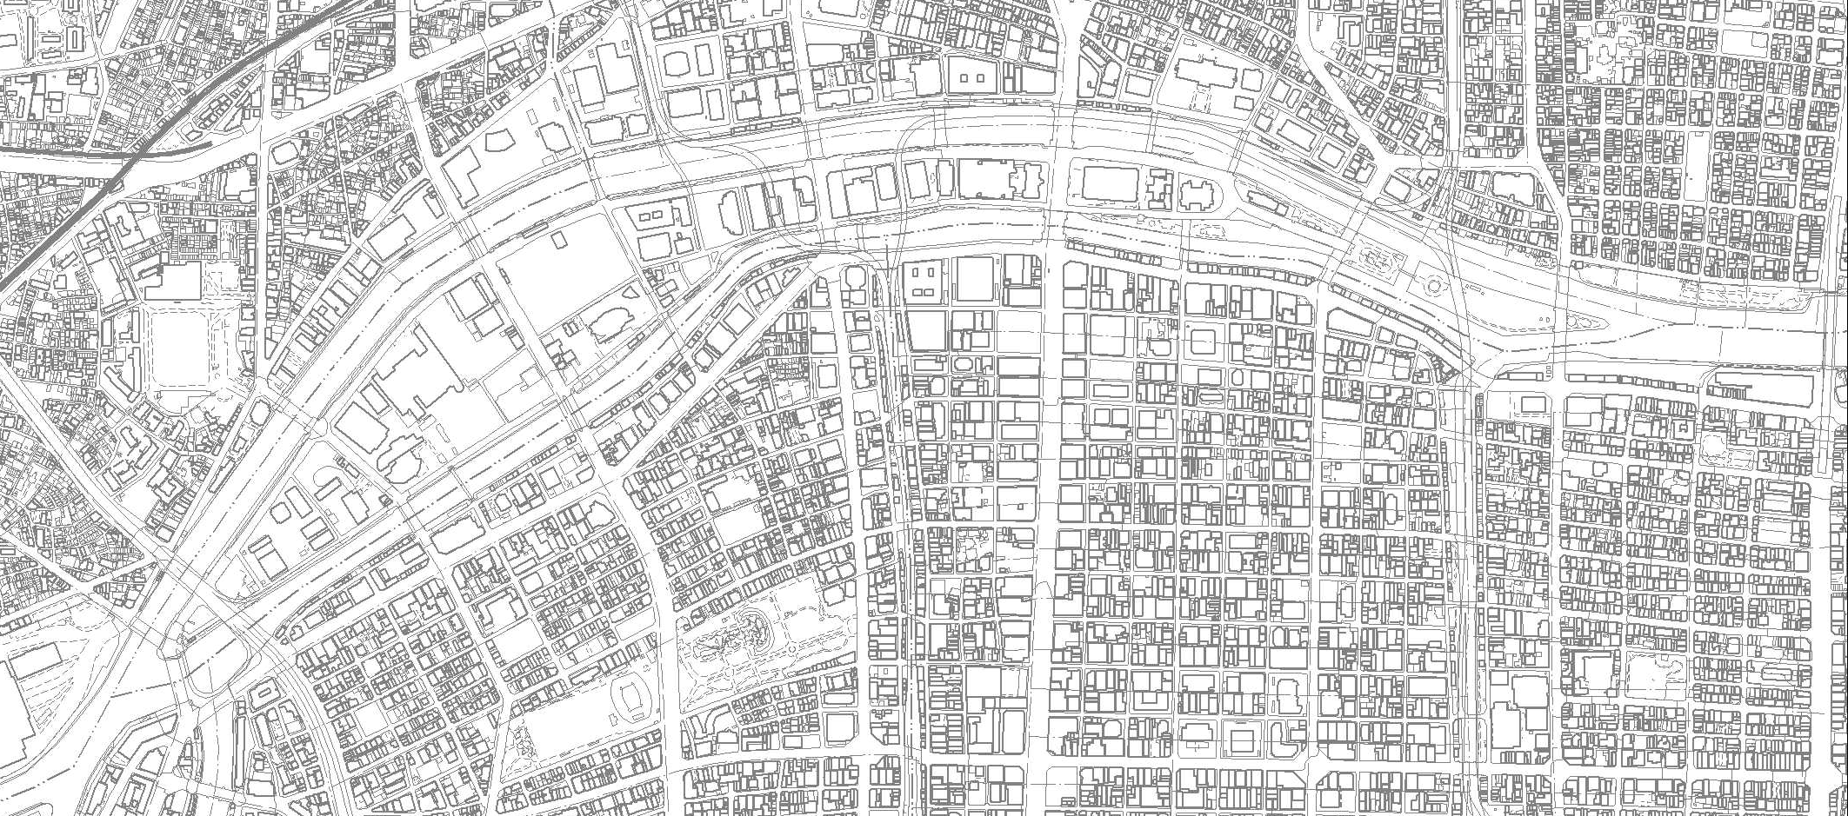
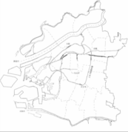
２． 中之島
【地区の位置づけ】
・当地区は古くから大阪の経済・文化・行政の中心であり、現在でも大手企業の中枢機能が集積するとともに、芸術・文化の発信拠点としての役割も担っている。大阪駅から御堂筋を経て難波にいたるエリアとともに、大阪の中心業務地区を形成している。
・大阪駅から南へ約1kmの距離に立地。東西約3km、面積約72ha。堂島川と土佐堀川に挟まれ、水都大阪を代表する景観を形成しており、大阪のシンボルアイランドとなっている。
【中之島東部の概要】
○土地利用： 明治・大正年代から、大阪市役所・日本銀行・中之島図書館・中央公会堂などの土地利用が進む。
昭和年代には概ね現在の姿が概成している。西端には、2012年にフェスティバルタワーの建替えが完成。
○交通インフラ： 地下鉄御堂筋線、四ツ橋線が近接しており、交通至便な立地である
○施設の活用： 中之島図書館、中央公会堂など近代建築物が集積している。
【中之島西部の概要】
○土地利用： 中之島3丁目では民間開発が進んでいるが、中之島4・5丁目には未利用地が存在している。
○交通インフラ： 2010年に京阪中之島線が開通し、利便性が向上している。
○施設の活用： 国立国際美術館、市立科学館等の文化・芸術機能が集積。大阪国際会議場、リーガロイヤルホテル、フェスティバルホールなどの MICE機能が集積している。
中之島
中之島東部
渡辺橋駅
大江橋駅
中之島西部
堂島川
④
③
②
①
なにわ橋駅
⑧
中之島
２丁目
⑤
中之島
1丁目
中之島公園
⑨
⑥
肥後橋駅
地下鉄
四ツ橋線
淀屋橋駅
淀屋橋駅
中之島駅
地下鉄
御堂筋線
京阪中之島線
⑩
⑦
中之島
３丁目
地下鉄
堺筋線
北浜駅
京阪本線
⑪
土佐堀川
中之島
４丁目
中之島
５丁目
番号 | 権利者等
⑤ | 新美術館予定地
⑥ | 国立国際美術館
⑦ | 大阪市立科学館
⑧ | 大阪大学中之島センター
⑨ | 市有地
⑩ | 市立扇町高校跡地
⑪ | 府立国際会議場
番号 | 権利者等
① | 大阪市中央公会堂
② | 府立中之島図書館
③ | 大阪市役所
④ | 日本銀行大阪支店
中之島
６丁目
凡 例
 | 整備 済み | 整備 予定
大阪市
その他公的施設
民間事業者

Slide 12
２．中之島
○課題と取組み
■中之島東部
 | 事項 | 課題 | 取組み
施設の活用 | ○近代的建築物等の有効活用 | 大阪府立中之島図書館 ・建物・設備の老朽化や、図書館利用者のニーズにあった施設やサービスが十分でなく、国指定の重要文化財である建物、貴重な蔵書を活かしきれていない。 大阪市中央公会堂 ・優れた近代建築として国の重要文化財に指定されているにもかかわらず、十分な活用ができていないほか、レストランの営業時間が短いなど、集客部門の活用が十分でない。 | ①大阪府立中之島図書館の有効活用 ○リニューアル工事の実施 ○中央公会堂と連携した文化事業の実施 ○民間ノウハウを活かした企画運営を行うための指定管理者制移行に向けた調整 など ②大阪市中央公会堂の有効活用 ○近代建築の魅力を活かした事業の実施 ○レストラン事業者の公募 ○中之島図書館と連携した文化事業の実施など
■中之島西部
 | 事項 | 課題 | 取組み
土地利用 | ○広大な低未利用地の活用 ○文化・芸術機能、MICE機能のさらなる強化 | ・中之島４・５丁目には低未利用地が多く、大部分が駐車場等の暫定利用となっており、まちづくりが進んでいない。 ・文化・芸術機能、MICE機能が一定程度集積しているものの、十分に活用できていない。 ・「近代美術館構想」が公表されてから30年以上が経過しているが未だ実現に至っていない。 | ③中之島西部のまちづくり ・2020年度開館予定の新美術館の隣接市有地について、新美術館との連携・調和により相乗効果が期待できる大学等の高等教育関連施設や業務・商業・文化施設等による複合施設の誘致により、文化・芸術の中心的な拠点へ。 ・中之島5丁目へのMICE機能の拡充、国際学校の誘致により、国際交流の拠点へ。
交通インフラ | ○主要ターミナルからのアクセス性の充実 | ・中之島新線の整備（2008年）により、東西方向の交通の流れは改善されているものの、大阪駅やなんば駅等の主要ターミナルからのアクセス性が十分でない。 | ●なにわ筋線の事業化の検討 （大阪都市圏の交通インフラに記載）

Slide 13
２．中之島
○今後の取組み（スケジュール）
○『中之島』エリアの担当部局一覧
・大阪市：都市計画局、経済戦略局
・大阪府：教育委員会事務局

Slide 14
３．御堂筋【総論】
１．エリアの現状
・第７代大阪市長關一が大阪の顔として昭和12年に整備。全6車線が南行き一方通行の大阪の基軸幹線。
パリの「シャンゼリゼ」、ニューヨークの「5thアベニュー」に匹敵する日本を代表するストリート。
・自動車3.5万台、歩行者1.9万人の交通量（平日昼間の12時間：本町付近）があり、沿道は日本を代表する企業が集積する、大阪の中心業務地区（CBD）を形成。
２．エリアの課題
・高さ制限等により、有効なオフィス面積を確保しにくく、建替えしにくい環境。
・他の拠点の開発等により、業務集積地としての相対的地位が低下している。
・御堂筋の再構築の必要性があり、都心の24時間化・多様性等への対応や、御堂筋の「強み」を発揮したまちづくりが求められている。
３．近年の動向
・本町への高級ホテルや、心斎橋への高級・新進ブランドの進出が相次ぎ、ヒト・モノ・カネの流動性が高まってきている。
・御堂筋ジョイふるなどの市民参加型のイベントが活況を呈し、また地域との協働による三休橋のプロムナードの整備が進むなど、御堂筋を中心とした船場エリアで官民一体となった取組みが展開。
４．将来像
・『歩いて楽しめ、24時間稼動する多機能エリア』への転換を図り、御堂筋ブランドの向上を図る。
・新たな「御堂筋ルール」のもと、①高さ制限等の規制緩和や、ビル足元での魅力ある商業・文化施設誘導による沿道付加価値の向上、②車線減少／歩行者・自転車通行道拡充によるヒトにやさしい道路の再編、など時代のニーズに合わせた「新しい御堂筋」として再生。

Slide 15
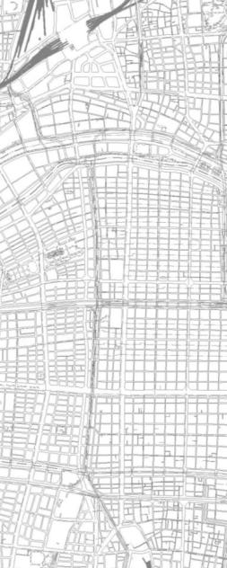

３．御堂筋
【地区の位置付け】
・近代都市大阪建設の象徴である「御堂筋」は、パリの「シャンゼリゼ」やニュー ヨークの「5th・アベニュー」と匹敵する、国を代表するストリートであり、その沿道では日本を代表する企業が集積し、高度成長期の発展を牽引してきた。こうした本社機能が集積するなど、業務中枢エリアの形成とともに、統一的なまちなみや４列のイチョウ並木が多くの人々に今も親しまれている。
【全長】（梅田～難波）約４キロメートル 南向き6車線の一方通行
【幅員等】43.6メートル （淀屋橋～難波については、側道あり）
交通量：自動車3.5万台、歩行者1.9万人（平日昼間の12時間：本町付近）
【立地業種】
（淀屋橋～本町）
・風格あるまちなみが形成され、業務中枢機能に特化して発展してきたシンボル的なビジネスエリア。
（本町～長堀）
・長堀通に近いエリアにおける、ブランドショップや高級車のショールーム等の立地が相次ぐ、業務と商業が混在するエリア。
（長堀～難波）
・大阪の集客観光の核として、ファッション・商業、観光資源が集積するエリア。
梅 田
①
御堂筋
梅田
淀屋橋
なんば
淀屋橋
土佐堀通
②
③
御堂筋
三休橋筋
なにわ筋
四つ橋筋
 | 都市再生特別地区
① | 阪神百貨店・新阪急ビル
② | 淀屋橋Odona
③ | 三菱東京UFJ銀行
④ | 本町ガーデンシティ
⑤ | 大丸心斎橋店北館
本 町
④
中央大通
堺筋
参考 | シャンゼリゼ （パリ） | 【概要】パリ市内北西部の第８区を横切る大通り。パリ市は1992年にシャンゼリゼの一体的な再整備を実施 【全長】約３キロメートル 【幅員】７０メートル(1990年代に側道を廃止し、歩道を20ｍに拡幅) 【立地業種】 世界のブランドショップや有名レストラン、カフェが建ち並ぶ。中・高層階は、オフィス等
 | フィフス ・アベニュー (ﾜｼﾝﾄﾝ・ｽｸｴｱ公園 ～59番通) （ニューヨーク） | 【概要】ニューヨーク市マンハッタンを南北に縦断する通り。北から南への一方通行。 【全長】約４キロメートル（ワシントン・スクエア公園からセントラル・パーク間） 【幅員】約３０メートル 【立地業種】 世界のブランドショップ、高級住宅、図書館等の文化施設のほか、エンパイア・ステート・ビルなどニューヨークを代表するランドマークが立地
長 堀
長堀通
⑤
： 梅田～淀屋橋
（業務集積地区）
： 淀屋橋～本町
（大阪一の業務集積地区）
御堂筋本町北地区地区計画区域
千日前通
： 本町～長堀
（業務・商業混在地区）
御堂筋本町南地区地区計画区域
難 波
： 長堀～難波
（商業・観光資源の集積地区）

Slide 16
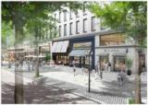
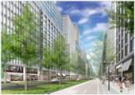
３．御堂筋
■大正時代に第７代大阪市長の關一が百年先のまちづくりを見据え、「本市最高の機能」の向上と「大大阪の中心街路たる恥じざる幅員と体裁とを具備」した大阪の顔づくりにより、欧米に負けない近代都市づくりを志し、御堂筋の建設を計画、昭和12年に完成した。近代都市大阪の象徴となっている。
・沿道には金融系企業や関西を代表する企業等が立地するなど、業務中枢機能に特化して発展し、高度成長期の大阪の発展を支えたビジネス地区を形成。現在でも大阪の南北都市軸の基盤として、大阪の経済・文化を牽引。
・高度成長期に、当時の高さ31ｍの建築制限の中で業務用途のオフィスビルが建ち並び、日本を代表する風格ある都市景観を形成。1990年代に入り、国際化・高度情報化への対応とともに、シンボルストリートに相応しい50ｍのスカイラインの形成へ。
・道路幅員約44ｍ、延長約4.4ｋｍ、4列のイチョウ並木、地下鉄など画期的なスケールで建設された御堂筋は、現在でも都心を北から南に貫く大動脈。
近代都市大阪を支えた御堂筋
■ 時代の要請に応じ、21世紀の発展を支える新しい御堂筋とするため、歩いて楽しめ、24時間稼働する多機能エリアへの転換を図り、御堂筋のブランド力の向上を図る。
・業務機能を軸としながらも、業務機能の高度化やその強化に資する多様な機能（商・学・住等）の導入を図りつつ、建物低層部には、御堂筋の個性を生かし、御堂筋にふさわしい、人が集まり楽しめる空間を誘導。
・これまで構築されてきた統一感のある都市景観を継承しつつ、そのポテンシャルを最大限に生かす観点から、50ｍ軒線の統一・壁面の連続性やデザイン性を意識したまちなみの形成へ転換。
・車重視から人重視の道路空間へ。側道を歩行者空間等として活用
現状
将来ビジョン
○建築制限により建替えしにくい環境にあり、他の拠点の開発等により、業務集積地としての相対的地位が低下
御堂筋の
再構築の必要性
○都心の24時間化・多様性、安全・安心等への対応
○御堂筋の「強み」を発揮したまちづくり

Slide 17
３．御堂筋
○今後の取組み（スケジュール）
○『御堂筋』エリアの担当部局一覧
・大阪市：都市計画局、建設局、経済戦略局
・大阪府：住宅まちづくり部

Slide 18
４．難波周辺【総論】
１．エリアの現状
・難波周辺では、鉄道事業者によるターミナルの近代化をはじめ、道頓堀川のとんぼりリバーウォークの運営管理、放置自転車対策など、これまで民間が積極的にまちづくりに参加し、大阪を代表する商業・観光エリア「ミナミ」を形成してきた。
２．エリアの課題
・当地区は大阪の観光拠点として、近年、観光客、とくに外国人観光客数が急激に増えてきているが、客引き行為等の悪質化が進み、観光客が安全・快適に過ごすことができず、早急に解決すべき問題となっている。
・老舗料亭の撤退や、風俗店舗・無料案内所等による環境悪化により、かつてのまちの風情やブランド力が低下し、まちの魅力そのものも失われつつあった。
３．近年の動向
・客引き行為を規制する条例の制定により、治安の維持が図られるようになり、また、景観協定の締結やまちづくり構想の策定により、楽しみながら歩くことができるまち、歴史や風情が息づくまちを再生、創造できる環境が整ってきている。
４．将来像
・ 市民、観光客をはじめ、だれもが安心して訪れ、その歴史や風情を楽しむことができる環境が整備され、難波周辺が大阪の南の玄関口にふさわしい商業・観光エリア「ミナミ」として再生。また大阪のメインストリートである「御堂筋」の起終点として、歩行者中心の広場が難波駅前に再整備され、新しいまちのシンボル空間が誕生。

Slide 19

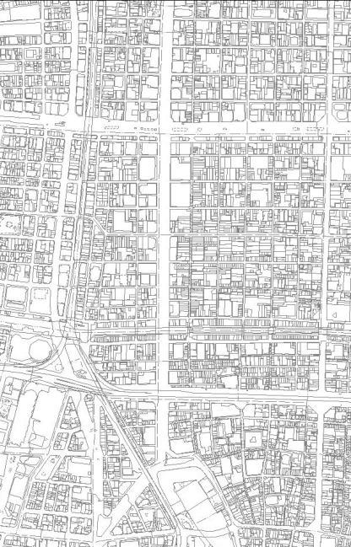
４．難波周辺
【地区の概要】
・中央区と浪速区にまたがる大阪を代表する商業エリア。
・心斎橋も含むミナミエリアとしては、観光客からの人気も高い。
・南海等の鉄道事業者によるターミナルの近代化や、とんぼりリバーウォークといった行政施設の民間による運営管理など、民間・地域が積極的にまちづくりに参加することによって、大阪を代表する商業・観光エリアを形成している。
○土地利用・・・大型商業施設や商店街、百貨店のほか、多種多様な飲食・物販店舗などが立地
○交通インフラ・・・難波駅（南海本線・高野線）、なんば駅（地下鉄御堂筋線・四つ橋線・千日前線）、大阪難波駅（近鉄難波線、阪神なんば線）、ＪＲ難波駅（ＪＲ関西本線）が乗り入れるなど、交通アクセスが至便
○周辺施設・・・商業施設以外にも、なんばグランド花月や松竹座、国立文楽劇場、とんぼりリバーウォーク、なんばHatchなどの文化・観光関係施設が点在
心斎橋駅
長堀通
長堀橋駅
四ツ橋駅
心斎橋駅
難波周辺
御堂筋
堺筋
とんぼりリバーウォーク
なんば
Hatch
松竹座
なんば駅
なんば駅
大阪難波駅
なんば駅
日本橋駅
南海なんば駅
なんば
グランド花月

Slide 20
４．難波周辺
○課題と取組み
 | 事項 | 課題 | 取組み
環境改善 | ○大阪の観光拠点として、さらに楽しめるまちへの再生 | 【難波駅前】 ・難波駅前広場は、南海難波駅から周辺の市街地への主要な動線となっているが、自動車中心の空間となっており、一体性に欠けている。 ・また、関西国際空港からのミナミ地区への玄関口にも位置しているが、玄関口として風格のある広場にはなっていない。 【心斎橋筋商店街】 ・心斎橋筋商店街は百貨店やブランド店等が軒を連ね、全国でも有数の来訪者（年間5,500万人）のある商店街。 ・近年、街のブランド力低下や、風俗店・無料案内所等による環境悪化が懸念されていた。 【宗右衛門町地区】 ・宗右衛門町は400年の歴史を持つ大阪を代表する歓楽街で、洗練された「食文化」「酒文化」を誇ってきた街であったが、年月の経過にともない、老舗料亭の撤退や性風俗店の増加などにより、かつての街の風情などが喪失していた。 【ミナミの繁華街】 ・近年、ミナミやキタをはじめとする市内の繁華街において、酒類提供飲食店等の客引き行為等悪質化が進み、繁華街を訪れる市民や観光客等に不安や不愉快な思いをさせるなど、大きな問題となっており、地域からは悪質な客引き行為の規制・取り締まりの強化に向けた声があがっている。 | ①難波駅前広場再生（歩行者中心の広場へ） ・難波駅前広場を、ミナミの玄関口にふさわしい、歩行者中心の広場への、地元企業による再整備をめざす。（2015年を目標に構想作成） ②心斎橋筋商店街での「心ぶら」の実現 ・地域と事業者が景観協定に基づく協議を行うことにより、「心ぶら」の実現及び“調和”と“優雅さ”のある街を育むことをめざす。 ③宗右衛門町地区の格調高く魅力あるまちなみの再生・創造 ・歴史や風情が息づく個性的で格調高い魅力的なまちなみを再生・創造し、大阪ミナミの環境浄化、活性化に寄与する。 ④ミナミ周辺での悪質な客引き行為等の適正化 ・悪質な客引き行為者等が減少し、安心して繁華街を訪れ、楽しむことのできるまちをめざす。
○『難波周辺』エリアの担当部局一覧
・大阪市：都市計画局、建設局、市民局
・大阪府：住宅まちづくり部

Slide 21
５．大阪城公園、森之宮、京橋・大阪ビジネスパーク【総論】
１．エリアの現状
・大阪城公園を中心に、東側には森之宮、北側には京橋・大阪ビジネスパーク地区が近接しており、大阪第4の利用者数を誇る京橋駅を有している。
①大阪城公園・・・ 大阪を代表する観光拠点であり、天守閣は年間150万人の集客を誇る（全国城郭のうち第5位【2013年度実績】 ）。
②森之宮 ・・・ 大阪城公園に近接し、JR環状線、地下鉄が交差し交通至便な立地であり、UR団地などが立地している。
③京橋・大阪ビジネスパーク・・・京橋駅は4本の鉄道路線が乗り入れているターミナルであり、大阪ビジネスパークは大阪を代表する文化・情報・国際化の拠点である。
２．エリアの課題
①大阪城公園・・・都心の貴重な緑のオアシスであり、重要文化財などを有する歴史公園として、国内外から多くの観光客が訪れているが、そのポテンシャルを十分に活かしきれていない。
②森之宮 ・・・大阪城公園、大阪ビジネスパークと近接し、ごみ焼却場跡地、建替え用地など大規模な未利用地を有するポテンシャルが高い立地であるものの、その強みを活かせていない。
③京橋・大阪ビジネスパーク・・・京橋は大阪第4の乗降客数があるターミナル。ターミナルに乗り入れる路線（JR・京阪・地下鉄）相互間の乗換えや大阪ビジネスパークへの動線には多くの上下移動を伴い、また、歩行者動線も交錯している。
大阪ビジネスパークはまちびらきから約30年経過し、今後大規模な改修・更新時期を迎えるにあたり、他の拠点開発と区別化できるコンセプトが必要となっている。
３．近年の動向
①大阪城公園・・・集客力の高いイベントの誘致や、外国人旅行者を中心とした観光客数が伸びる中、パークマネジメント事業(PMO)導入による更なる魅力向上が期待される。
②森之宮 ・・・ごみ焼却場の建て替えが中止となり、すでに確保済であった建て替え用地の活用策のとりまとめが求められている。府立成人病センターの跡地等のまちづくり方針（素案）が公表された。
③京橋・大阪ビジネスパーク・・・大阪ビジネスパークにおいて、地権者企業がOBPリノベーション事業推進協議会を組成し、エリアの再生をめざし、防災・低炭素・スマートコミュニティをテーマとした取組みを実施している。
４．将来像
・以下の取り組みにより、各地区のまちづくりにみがきをかけ、ソフト・ハードの相互連携を図り、エリア全体で大阪都心の東部エリアの中心拠点をめざす。
①大阪城公園・・・ パークマネジメント事業(PMO)による飲食店やショップの充実、歴史体験ができる駅前エリアの整備、ループバスによる回遊性の向上など、サービス向上を図る。
②森之宮 ・・・ 大規模な低未利用地の土地利用転換を図り、子育て世代や高齢者等が健康的に住み続けられるまちをめざす。
③京橋・大阪ビジネスパーク・・・京橋駅周辺のバリアフリー化など歩行者ネットワークの向上と、大阪ビジネスパークを災害時などリスク発生時の業務継続性に強い街として再生し、国際的なビジネス拠点をめざす。

Slide 22
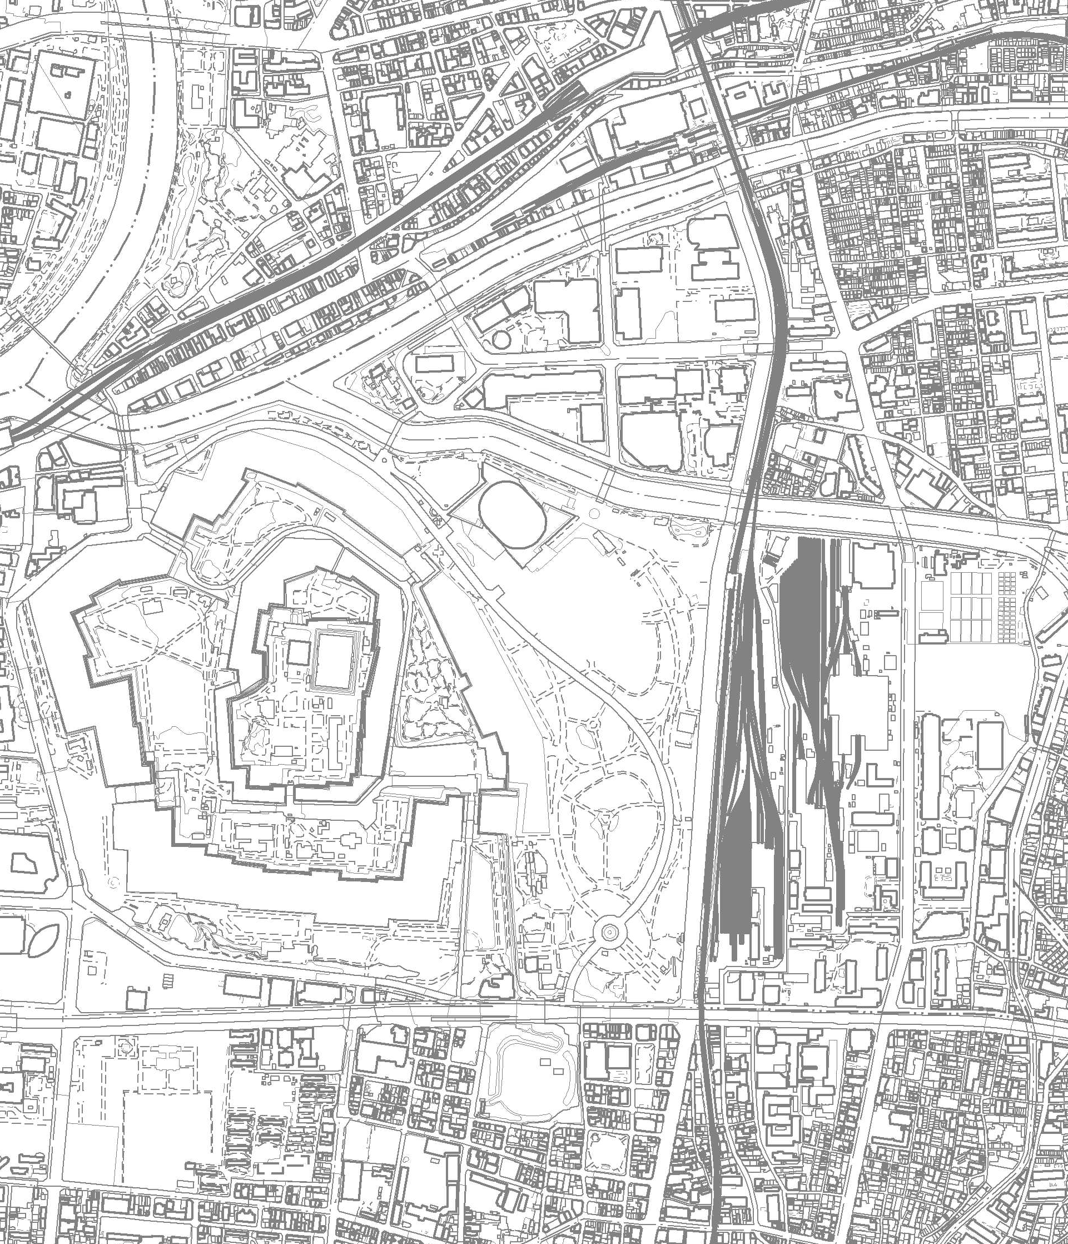
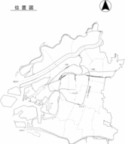
５．大阪城公園、森之宮、京橋･大阪ビジネスパーク
【地区の位置付け】
・本地区は、大阪第４の乗降客を誇るターミナルである京橋駅を擁し、周辺には大阪を代表する文化・情報・国際化の拠点である大阪ビジネスパーク（OBP）や観光拠点である大阪城公園、多くの低未利用地と築約40年を経過するＵＲ団地などが立地する森之宮が近接し、大阪都心の東部エリアの拠点として、高いポテンシャルを有している。
【エリア全体の課題】
・各エリアでそれぞれのまちづくりが進められてきたが、ソフト・ハードの相互連携が課題である。
・今後、観光拠点や災害時などリスク発生時の業務継続性に強いビジネス拠点などそれぞれの地区の特徴を活かしたまちづくりを進め魅力の向上を図るとともに、各地区間の回遊性を向上するなど、各地区のまちづくりにみがきをかけソフト・ハードの相互連携を図り、エリア全体で業務・商業・観光機能が集積した大阪都心の東部エリアの中心拠点としていく必要がある。
【地区の現状】
①大阪城公園
１.年間850万人の来訪者を誇る。
２.総面積約106ha。
３.天守閣をはじめとする歴史建造物が有り、四季折々の花を楽しめるスポットが充実。
②森之宮
１.大阪城公園に隣接した立地、ＪR環状線、地下鉄が交差し、交通至便な立地。
２.築後約40年を経過するＵＲの団地、分譲住宅などが立地。
③京橋・大阪ビジネスパーク（OBP)
○京橋
１.ＪＲ環状線、JR東西線、地下鉄、京阪本線が乗入れ、約50万人/日の乗降客数と交通至便な立地。
○大阪ビジネスパーク（OBP）
１.水と緑に囲まれた豊かな自然環境。
２.１９８６年にまちびらきが行われ、情報関連企業が多数立地し、情報産業や、情報受発信施設が数多くそろっている。
３.地権者企業によるエリアマネジメントの先駆け。
４.文化を創造するイベント関連施設としてさまざまな規模の ホールが集中。
５.商業スペースやホテルなどが設けられ、 都市機能が凝縮された複合都市。
京橋駅
京橋
③京橋・ 大阪ビジネスパーク（ＯＢＰ）
大阪城公園、
森之宮、京橋・OBP
大阪ビジネスパーク駅
大阪ビジネスパーク
（OBP)
大阪城公園駅
①大阪城公園
②森之宮
森ノ宮駅

Slide 23
５．大阪城公園、森之宮、京橋･大阪ビジネスパーク
○課題と取組み
■大阪城公園
 | 事項 | 課題 | 取組み
施設の活用 | ○世界的な歴史観光拠点への再整備 | ・水と緑豊かな都心オアシスであるとともに、歴史的文化的資産が集積しているが、そのポテンシャルを十分に活かしきれていない。 | ①大阪城公園の世界的な歴史観光拠点への再整備 ・民間事業者によるパークマネジメント事業により、世界的な歴史観光拠点とする。
■森之宮
 | 事項 | 課題 | 取組み
土地利用 | ○未利用地等の活用 | ・大阪城公園・大阪ビジネスパークと近接し、ごみ焼却場跡地、建替え用地など大規模な未利用地を有するポテンシャルが高い地区であるものの、その強みを活かせていない。 | ②森之宮のまちづくり ・大規模な土地利用転換を図り、少子高齢化への対応などの地域の活力の向上に資するまちづくりを行う。 ・大学等や成長産業を立地させ、多様な世代の居住ニーズに対応した住環境の整備を行う。
■京橋・大阪ビジネスパーク（ＯＢＰ）
 | 事項 | 課題 | 取組み
土地利用 | ○市街地・鉄道ターミナルの更新 | ・京橋は大阪第4の乗降客数があるターミナル。ターミナルに乗り入れる路線（JR・京阪・地下鉄）相互間の乗換えや大阪ビジネスパークへの動線には多くの上下移動をともない、また、歩行者動線も交錯している。 ・大阪ビジネスパークはまちびらきから約30年経過し、今後大規模な改修・更新時期を迎えるにあたり、他の拠点開発と区別化できるコンセプトが必要となっている。 | ③京橋駅周辺の歩行者ﾈｯﾄﾜｰｸの向上と、OBPの再生 ・ターミナルに乗り入れる路線（JR・京阪・地下鉄）相互間、 大阪ビジネスパークへの動線のバリアフリーを促進し、歩 行者の安全性・快適性を高めるなど歩行者ネットワークの 向上を図り、周辺エリアとの連携強化を図る。 ・大阪ビジネスパークを災害時などリスク発生時の業務継続性に強い街として再生し、国際的なビジネス拠点をめざす。

Slide 24
５．大阪城公園、森之宮、京橋･大阪ビジネスパーク
○今後の取組み（スケジュール）
○『大阪城公園、森之宮、京橋・大阪ビジネスパーク』エリアの担当部局一覧
・大阪市：都市計画局、経済戦略局
・大阪府：住宅まちづくり部

Slide 25
６．湾岸部【総論】
１．エリアの現状
・大阪の湾岸部は、都心部の建設残土やごみの焼却灰等の受け入れによって1970年代以降、土地造成が進み、総面積（1,655ha）は阪神甲子園球場の約430個に相当する。
・咲洲はインテックスやATCなど業務・商業が集積するほか、 南港ポートタウン（住居専用地域）には2.3万人が生活する。舞洲はスポーツ施設と大規模な物流施設等が集積する。また、夢洲は大阪・関西の物流機能の中心を担う国際コンテナターミナルが立地するほか、10MWのメガソーラーが稼働するなど環境・新エネルギーの拠点となっている。
２．エリアの課題
・バブル崩壊以降、景気の低迷や工場のアジアシフトに伴い、土地売却が停滞し、企業所有地の開発が進行していない。
・また、咲洲の近年開発が進んでいるエリアにおいても、街区単位のパッチワーク的な開発状況となっている。
・夢洲においては、東部に国際コンテナターミナルが稼働しているが、中央部の広大な敷地は現在ほとんどが埋め立て中（約170ha、うち約20haは埋立済）であり、開発の方向性を定める必要がある。
３．近年の動向
・関西イノベーション国際戦略総合特区の指定とあわせた地方税(府・市）の優遇策により企業誘致に弾みがつくとともに、咲洲では、旧WTCビルの大阪府庁舎としての活用や複数街区で一体的な開発をめざした土地売却の事前確認手続の実施、法案の整備を見据え夢洲をＩＲ（統合型リゾート）の候補地として検討するなど、新たな展開が始まっている。
４．将来像
・咲洲、舞洲、夢洲が適切な役割分担のもと、国際コンテナターミナルとしての物流機能の強化、業務・商業・住宅機能を有する都市開発の促進、バッテリーやメガソーラーによる環境・新エネルギーの拠点化など、その立地特性を生かした一体的な整備を進めていく。特に夢洲では、地勢的な優位性や広大な敷地を活用し、法案の整備を前提に将来的にはＩＲ（統合型リゾート）の誘致も視野に、国際的なエンターテイメント等を有する大阪・関西の観光ハブをめざす。

Slide 26

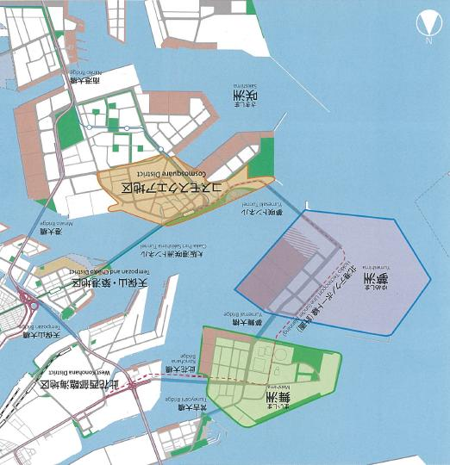
６．湾岸部
概要（１） ～大阪港の現状～
○大阪・関西の経済活動を支える大阪港は、河川港として発展してきたが、増加する物流需要に応え、その中心地を、新たに造成した人工島にシフトさせてきた。
○大阪湾岸部（咲洲、舞洲、夢洲）の土地造成は、都市部の建設残土やごみの焼却灰等を受け入れ進められてきた。その面積は約17km²におよび、阪神甲子園球場の約430個分に相当する。
○関西の物流の中心である大阪港は、大阪市が直接管理しており、国際コンテナの取扱量が219万個/年※で日本4位の港である。また、上海港と86便/月の運航があるなど、中国・東南アジアと密接な関係をもつ。
※20フィートコンテナ換算
○近年では、国内外資本の巨大な物流倉庫も建ち並び、大阪・関西の経済活動や市民生活を支えている。さらに、企業の立地やスポーツ施設、環境施設の立地など、多目的に活用されている。
湾岸部

Slide 27
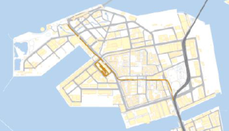
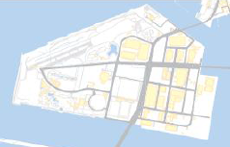
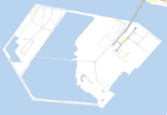
６．湾岸部
概要（２） ～咲洲・舞洲・夢洲～
咲洲 （1,045ha）
・企業が集積する北側のコスモスクエア地区（約150ha）と、中央部の南港ポートタウン（約100ha）、外周部の物流施設からなる。
・コスモスクエア地区では、地区の東部において、日立造船や日本IBM、ミズノといった大企業が立地、南部には国際見本市会場であるインテックス大阪のほかATCや大阪府咲洲庁舎が立地している。
・南港ポートタウンは、1977年にできたニュータウンで、現在、約2.3万人が暮らしている。
舞洲
（220ha）
・西側のスポーツ・リクリエーションゾーンと、東側の物流・環境ゾーンからなる。
・スポーツ・リクリエーションゾーンには、セレッソ大阪の練習場やベースボールスタジアム等が立地。
・物流・環境ゾーンには、大型の物流倉庫が立ち並ぶほか、ごみの焼却による発電も行っている。
夢洲
（390ha）
・東側のコンテナ・産業物流ゾーン（約120ha）と、西側の将来開発ゾーン（約170ha）に分けて、段階的に開発を行っている。
・コンテナ・産業物流ゾーンは、延長1,350mのコンテナターミナルを有し、関西の経済活動を支えている。
・将来開発ゾーンの西側には10MWのメガソーラーが稼働、自然にやさしい電力を生み出している。

Slide 28
６．湾岸部
○課題と取組み
 | 課題 | 取組み
咲洲 （コスモスクエア駅周辺地域） | ・市有地及び民間企業の所有地において十分な活用がされていない。 | ①遊休地が多く存在するコスモスクエア駅周辺地域を、バッテリーを中心とした新エネルギーの拠点として整備する。 → 旧WTCビルの大阪府咲洲庁舎としての活用がトリガーとなる。 → NITE（製品評価技術基盤機構）の大型蓄電池試験・評価施設の立地。 → 咲洲地区スマートコミュニティ実証事業。
 | ・既に開発されている場所においても、個別の街区単位で開発が行われてきたため、全体としての統一感に欠ける（パッチワーク的な開発状況）。 | ②遊休地が多く存在するコスモスクエア駅周辺地域において、複数街区にわたる一体開発を募集、統一感のとれたまちに。 → コスモスクエア駅前の複数街区において、一体開発を条件に土地売却の事前確認を実施。
夢洲 | ・東側では国際コンテナターミナルを中心として物流施設が立地しているが、中央部（埋立中区域含む）の広大な敷地の有効活用が望まれている。 | ③夢洲の広大な埋め立て地において、MICE機能や国際的なエンターテイメント機能を備えた統合型リゾート（IR)の誘致、および環境・新エネルギーのモデルエリアの実現を検討中。 ※「統合型リゾート（IR)関連法案」の成立が前提

Slide 29
６．湾岸部
○今後の取組み（スケジュール）
○『湾岸部』エリアの担当部局一覧
・大阪市：都市計画局、経済戦略局、港湾局、環境局
・大阪府：住宅まちづくり部、商工労働部、府民文化部

Slide 30
７．天王寺公園【総論】
１ エリアの現状
・大阪の南の玄関口という都心に位置しながら、貴重な歴史文化遺産（歴史と文化と自然）を有する上町台地の南にも位置し、動物園・美術館・名勝慶沢園・「大阪冬の陣・夏の陣」の歴史の舞台として知られる茶臼山等の多様な施設構成の公園。
・周辺では、あべのハルカスなどの民間開発によるまちの再生が進み、注目度の高いエリア。
２ エリアの課題
・上町台地に固有の「歴史・文化・自然」を有するポテンシャル、都心型という立地上の優位性、及び園内施設の多様性という強みを活かせておらず、魅力を発信する役割を果たせていない。
・施設の老朽化が深刻でサービス機能やおもてなし力が不足している。
３ 改革方針
・上町台地に固有の「歴史・文化・自然」を掘り起こし、公園を拠点として市民へ発信する。
・民間活力の導入により、新たな飲食施設等の設置やソフト事業（イベント・プロモーション）を展開し、新たな都市魅力を創出し集客力の向上をめざす。
・公園の無料化により、地域に開かれた公園をめざす。
・公園の一体的なマネジメントを実施し、公園全体を見通しての最適な企画や高付加価値サービスを提供する。
（例）美術館と名勝の庭を一度に楽しめる高付加価値サービスの提供を検討中
・施設補修・改修やサービス力の向上など、徹底した改善を実践するとともに、大規模改修・施設整備も実施する。
４ 将来像
・歴史と文化と自然が一体となった公園として「天王寺・阿倍野地区」「上町台地」のブランド力を発信する中心施設に。
・地域とともに新たな魅力を創出し発信し続ける公共空間として、立地特性も活かして、市民から観光客まで、子どもから高齢者まで、３世代が一緒に来園し、憩い・楽しみ・愛し・誇りに思う大阪の南のシンボルに。

Slide 31



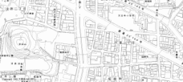
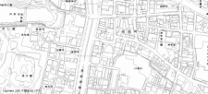
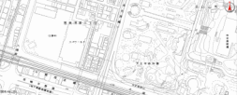
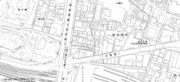
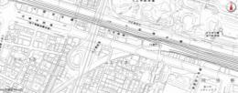
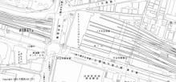
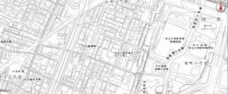


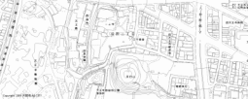
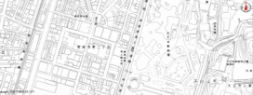
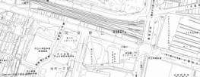

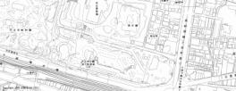
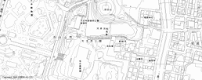
７．天王寺公園
【概要】
・大阪の南の玄関口で大阪第３のターミナル駅に近接する都心型の公園（約26haの有料公園）。
地下鉄天王寺駅（御堂筋線・谷町線）、JR天王寺駅、近鉄阿部野橋駅、地下鉄動物園前駅（御堂筋線）の
各最寄駅から約５分のアクセス
・大阪市内唯一の動物園、美術館、大阪市指定の名勝である庭園、 「大阪冬の陣・夏の陣」の歴史の舞台として知られる茶臼山を有する、歴史と文化と自然が一体となった都市公園。
・貴重な歴史文化遺産を数多く有し、大阪のみどりの骨格を形成する貴重な緑空間でもある上町台地の南に位置し、「天王寺・阿倍野地区」を文化観光拠点としていくための核施設。
・周辺では、あべのハルカスなどの民間開発によるまちの再生が顕著。
天王寺公園
＜天王寺公園及び周辺地域＞
＜天王寺公園各施設の管理運営＞
四天王寺
各施設名 （管理者） | 管理運営の概要
①動物園 （天王寺動物 公園事務所） | ・動物の飼育、展示、動物ガイドなど教育・普及事業。 年間入園者数は約120万人 飼育動物は200種、900点 ・獣舎等園内施設と樹木、花壇の維持管理。
②美術館 （経済戦略局） | ・（公財）大阪市博物館協会が指定管理者で運営している。 （地方独立行政法人による経営形態をめざしている）
③公園 （天王寺動物 公園事務所） | 【③－１ 慶沢園、③－２ 茶臼山・河底池】 ・清掃、休憩所等の建物点検や樹木の剪定、刈り込みなど維持管理を行っている。 ・慶沢園は、2014年８月からの改修工事後、2015年度から有料庭園としてリニューアルオープン予定。 【③－３ エントランスエリア、③－４ 茶臼山北東部エリア】 ・民間事業者による管理運営を実施予定（2015年10月～）。
一心寺
新世界
③－４ 茶臼山北東部エリア
③－２
茶臼山・河底池
① 動物園
② 美術館
③－１
慶沢園
地下鉄御堂筋線
動物園前駅
③－３
エントランスエリア
天王寺駅ターミナル、アベノ地下街
（地下鉄・JR・近鉄）
あべの
ハルカス

Slide 32
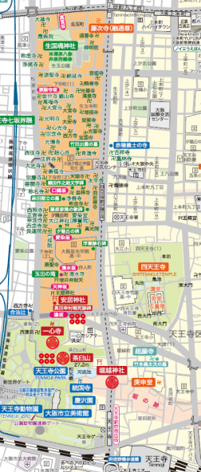
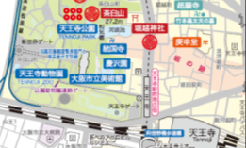
７．天王寺公園
課 題
改革方針
＜上町台地の歴史文化遺産等＞
【上町台地固有の「歴史・文化・自然」の発信拠点としての役割を果たせてない】
・古代、中世、近世にかけての歴史の舞台であり数多くの歴史文化遺産を有する上町台地に位置し、公園自体も歴史と文化と自然が融合した強みを有しているにもかかわらず、その魅力・潜在価値・シンボル性を発信できていない。
【都心型の立地特性を活かせていない】
・ターミナルに近接し、潜在需要が高く集客装置としての可能性をもった場所であるが、アクセスしにくい。
【公園内施設の管理運営サービスにまとまりがない】
・管理運営主体が異なる公園内各施設の連携が図られていないため、施設ごとの企画やサービス提供にとどまっている。
【個別施設の利用者サービスが不十分】
・来訪者へのサービスの質と量が不十分で、施設の老朽化が著しい。
【「歴史・文化・自然」の再発見・発信】
・上町台地に固有の「歴史・文化・自然」を掘り起こし、公園を拠点として市民へ発信する。
・上町台地マイルドHOPEゾーン事業では魅力情報の発信のためのツアー開催や地域資源の掘り起こしなどを実施中
・上町台地周遊マップの制作（2012年～）
・天王寺真田幸村博の開催（天王寺公園、真田山公園ほか／2014～2015年）
【公園のオープン化とアクセス改善】
・公園の無料化とともに、わかりやすい動線の確保、わくわく感と余韻を楽しめる空間の形成を図る。
（例）最寄駅からのアクセス環境の整備、動物園・美術館等へ
向かうルートでのわくわく感の演出など
【公園の一体的マネジメント】
・公園の一体的マネジメントにより、施設間の連携を促進し、公園全体を見通しての最適な企画や高付加価値サービス等を提供する。
（例）美術館・慶沢園の一体的活用（共通入場券の導入）、
案内サインの統一化など
【公園施設の魅力向上】
・エントランスエリア等に民間活力を導入し、新たな都市魅力を創出する。
・来訪者の利便性向上のため、各施設のリニューアルとサービス機能強化を実施する。
※上町台地周遊マップより抜粋

Slide 33
７．天王寺公園
○今後の取組み（スケジュール）
○『天王寺公園』エリアの担当部局一覧
・大阪市：経済戦略局、建設局、交通局、阿倍野区役所

Slide 34
大阪府内のその他のエリア【総論】
大阪市域を除く府内の各エリアでも、改革・取組みを進めている
○経営革新により戦略的な事業展開を図る関西国際空港と、対岸部のりんくうタウンが、医療関連分野での国際競争力強化を図るなど、存在感を発揮しつつある
・関西国際空港とりんくうタウン
○開発から約50年を経過した大規模ニュータウンで、建物の老朽化や住民の高齢化・生活スタイルの変化などの課題を踏まえ、将来を見据えてまちのコンセプトの転換を図り、それに基づき具体化に向けた取り組みを進めている
・泉北ニュータウン
・参考：千里ニュータウン
○地域全体に成長をもたらす新たな拠点として活用方策を検討してきた大規模施設跡地等のリニューアルが具体化
・万博記念公園周辺
・吹田操車場跡地
○成長を支える新たな国土軸として新名神高速道路の整備が進む中で、京都・大阪・兵庫が直結する新たな産業・物流拠点形成が進んでいる
・箕面森町
・彩都

Slide 35
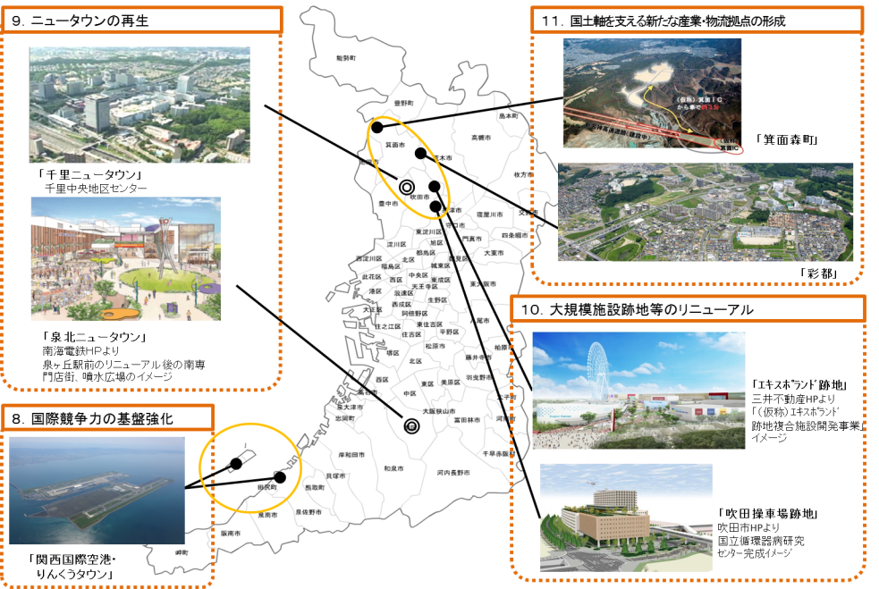

Slide 36
８．関西国際空港・りんくうタウン周辺 （国際競争力の基盤強化）【総論】
１．エリアの概要
・関西国際空港は、我が国が国際競争に勝ち抜くための重要な戦略的インフラとして1994年に開港した。また、りんくうタウンも、関空の玄関口として、空港機能の補完の役割を果たすとともに、立地インパクトを活かした地域の繁栄を期待して府が事業主体となり埋め立て地として整備、1996年にまちびらきした。
２．エリアの課題
・しかし、関空は、海上空港という特殊性から建設費が莫大となり、関空会社が１．２兆円という巨額の負債を抱え、空港経営が硬直化。ハブ空港として活用しきれない状況に陥っていた。また、りんくうタウンも、バブル崩壊後、企業の撤退が相次ぎ、商業地・産業地への誘致に苦戦していた。
３．近年の動向
・そこで、関空については、2012年に国が管理する大阪国際（伊丹）空港との経営統合を実施。二空港の一体的かつ効率的な運用や、伊丹空港ターミナルビルの経営一元化により経営基盤強化を図るなど、空港経営改革が進みつつある。
・りんくうタウンも、2003年に事業用定期借地権方式を本格導入し、誘致促進を強化したほか、2011年のホテル・物流センターの法的処理による民営化や将来リスク管理の徹底など、行政や第三セクターが赤字補てんする事業構造の抜本的な見直を行った。
・これらの取組みが奏功し、近年、関空は機能強化に向けた戦略的な投資が可能となり、関空を拠点とするＬＣＣの就航拡大や世界最大手の航空貨物会社のハブ施設誘致につなげるなど、旅客・物流ともに存在感が向上。今後、空港運営権売却（コンセッション）による将来的な関空債務の解消や国際拠点空港としての更なる機能強化を目指している。また、りんくうタウンは、 2014年9月現在97.5％が契約済み。商業業務ゾーンは契約率100％を達成。関空フロントの立地特性と地元の医療ポテンシャルを活かし、国際医療交流の拠点としてのまちづくりが始まっている。

Slide 37
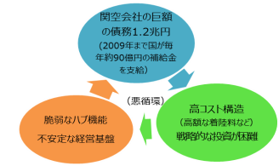
関西国際空港・りんくうタウン周辺の課題とこれまでの取組み（負債処理と経営改革）
これまでの課題
改革の取組み
《今後の課題》
・就航ネットワークの充実・際内乗継機能の強化
・関空から大阪都心部へのアクセス強化
・りんくう公園予定地未整備箇所の活用
関西国際空港
・巨額の負債に起因する経営面での悪循環
・伊丹空港との関係
運営主体が別／伊丹の収益は国の
特別会計へ
・都心部へのアクセス問題
JR大阪駅まで約１時間
○知事から、政治的メッセージとして、伊丹空港の廃止・跡地売却という「ストック組換え」を視野に、関空の財務状況の課題やハブ空港としての機能強化について、国家レベルの課題として国に問題提起（2008、2009年）
○関空・伊丹空港を経営統合が実現（2012年）
・新関空会社は、中期経営計画に基づき、国際線着陸料の５％引き下げ、路線誘致インセンティブの拡充等を展開
・旅客サービスの充実
LCCの誘致、LCC専用ターミナル設置、深夜早朝アクセスの充実
→ 国内最大のLCC乗り入れ空港へ
→ 2013年度の年間外国人旅客数は開港以来最大の約500万人
・物流サービスの充実
世界最大手航空貨物会社FedExの北太平洋ハブ拠点開設
医薬品輸送のオンリーワン空港を目指した機能強化 （後掲）
りんくうタウン
・バブル崩壊の影響によるタウン開発の苦戦
-埋め立て等造成に、約5000億円投入
-企業誘致に苦戦
・民間の新規参入が見込めず、行政や3セクが赤字補てんする事業構造。
○市場原理の歯車が回るよう事業を抜本的に見直す。
・りんくう2事業（りんくうホテル、りんくう国際物流センター）の法的処理(2011年）→民間による自立化を実現
・地域整備事業会計の廃止（2011年度末）、財政基本条例に基づく将来リスク 管理
○りんくうタウンの活性化
・関空フロントの立地特性と地元の医療ポテンシャルを活かし、国際医療交流の拠点としてのまちづくり。
→2003年に導入した定期借地制度を活用しつつ、大幅に企業立地が促進。2014年9月現在97.5％が契約済み。商業業務ゾーンは契約率100％を達成。

Slide 38
大阪の今後の成長を牽引する布石 ～医療関連分野での競争力・機能強化～
医療関連分野でのポテンシャル
・大阪には、医薬品開発拠点が集積
・医療機関の集積 「りんくう総合医療センター」
-市立泉佐野市民病院
-市立泉佐野病院感染症ｾﾝﾀｰ
-府立泉州救命救急センター
・民間の高度がん医療施設
・関空のアジア諸国からの観光客が順調に増加
関西国際空港
○医薬品輸送のオンリーワン空港へ
・医薬品専用共同定温庫を整備（日本の空港で初／2010年～）
・国際戦略総合特区を活用し、規制緩和
→ 全国に先駆けて医薬品輸入手続き（薬監証明）の電子化
を実現（2013年3月～ ※2014年11月から全国に拡大）
医学系大学・大学院、製薬・医療機器メーカー、企業研究施設など
物流
関空の搬送先指定病院、全国に先駆けて「国際外来」設置
りんくうタウン
○医療機関の運営体制の改革
＜泉佐野市＞ 泉佐野市民病院の独立行政法人化（2011年）
＜府・泉佐野市＞ 府立泉州救命救急センターと泉佐野市民病院を統合
（独立行政法人が一体的に運営）（2013年）
○地域活性化総合特区を活用した、国際医療交流の拠点づくり
・「高度がん医療拠点施設」設置が具体化（2016年事業開始予定）
・高度がん医療拠点施設を核に、医療通訳の育成や健康・医療をテーマと
した観光ツアーなどの事業と一体となった取組を進め、国際医療交流を推進
○府関連施設の立地による新たな集積メリットを創出
・大阪府立大学りんくうキャンパス（獣医系学舎）移転（2009年）
・府家畜保健衛生所が隣接地に移転（2010年）
→検査施設や設備の共同利用、情報共有などにより、検査機能の充実や防疫体制の強化、研究機能の強化を期待
国内外から患者が訪れるがん治療（動脈塞栓術等）専門クリニック、海外医療機関との交流も盛ん
国際医療交流
観光
防疫
研究
国際線外国人旅客数＞日本人旅客数
（2014年度上半期）

Slide 39
○今後の取組み（スケジュール）
○『関西国際空港・りんくうタウン周辺』エリアの担当部局一覧
・大阪府：政策企画部、住宅まちづくり部

Slide 40
９．泉北ニュータウン （ニュータウンの再生）【総論】
１．エリアの概要
・泉北ニュータウンは、高度経済成長期の住宅需要に応えるため、千里ニュータウンに次いで、約1.3倍の規模で開発された勤労者のまち。
２．エリアの課題
・1967年のまちびらきから、まもなく50年が経過。緑豊かな住環境のまちとして成長してきたが、人口減少や高齢化の進展、社会環境の変化などにより、建物等の老朽化の問題に加え、アメニティ、コミュニティ、サービスの低下や生活スタイルの変化、空き家の増加など、新たな課題に直面している。
３．近年の動向
・これまで、自治体や開発事業者などが、各々の方針に基づきまちづくりを行ってきたが、このような課題を解決するには、各者の個別対応では限界があり、連携した取組みが必要であるとの判断から、府が中心となり、地元堺市や関係機関と調整。2010年に関係者による協議の場を設置し、泉北ニュータウンの再生にむけた検討を開始。先ずは、泉北ニュータウンの中核的センターである泉ヶ丘駅前地域で、具体的な取組みに着手している。
・具体的な取組みは次のとおり。
－泉ヶ丘駅前地域の土地利用転換と、第三セクターが管理する商業・業務施設の民間事業者への譲渡
-ニュータウンの再生にむけ、住戸数の半数を占める公的住宅の各主体が連携方策の検討を進めるとともに、先ずは、泉ヶ丘駅前地域において、府、堺市による大胆な土地利用転換に着手。
-府タウン管理財団が所有する商業・業務施設を民間事業者に譲渡し、既存機能の強化、新たな機能の導入にむけ着手。
－ニュータウン再生を一体的に行う新たな組織づくり
-地域関係者、民間事業者主体のマネジメント体制構築に向けた検討
－泉北高速鉄道の民営化
-府株式の民間への売却と利便性向上に向けた働きかけ
・これらの取組みを進め、泉北ニュータウン全体、ひいては南大阪地域の再生をめざしている。

Slide 41
泉北ニュータウンが抱える課題と、課題解決に向けた動き
課題
課題解決に向けた動き
【住宅の老朽化と空き家の増加】
・住宅ストックの約7割が築30年以上。
・地価下落による資産目減りで住替えが進まず。
更なる老朽化の進行、空き家発生が危惧される。
・公的賃貸住宅は、主体（府,UR,府公社）ごとに
経営方針が異なり建替が進まない。
・高齢者や若年世帯のニーズに対応できず、空き家が増加。 空家率 9.6%（2009年3月)
【住宅地再生にむけた取組み】
・多様な年齢層がバランスよく居住するまち、住宅に特化した土地利用から多様な機能をもつまち、豊かな緑等の資源を活かした暮らしができるまちの実現にむけ、公的住宅主体が連携方策を検討。
・地域住民等の暮らしを支える泉ヶ丘駅前地域では、駅前活性化の取組みを示すとともに、ニュータウン再生につながる20年後のまちのイメージを提案。
【土地利用が特化、新たな機能導入が困難】
・住宅に特化した土地利用であることから、新たな機能の導入等に利用可能なスペースが限定。多くの公的資産については、ニュータウン再生への戦略的資産と捉え、再生を牽引する大胆な土地利用転換が必要。
【先ずは、泉ヶ丘駅前の土地用途転換に着手】
・府公社住宅跡地に、東大谷高校立地(2013年開校)
・府営住宅建替え,公園再整備により、近畿大学医学部・附属病院等が立地、開設予定（2023年）
(災害拠点病院として地域貢献、特定機能病院1000床規模)
・さらなる活性化をめざし、タウン管理財団所有の駅前
資産を民間へ譲渡（2014年）
【地域課題の解決にむけた主体が不在】
・公的住宅主体や民間事業者、NPOなどが、それぞれの取組方針に基づき、事業を展開。
急速な高齢化等の地域課題への対応には、各ステークホルダーの協働による取組みが必要。
【地域関係者、民間事業者主体のマネジメント】
・泉ヶ丘駅前の地域の関係者や新たな民間事業者等で構成する組織の設置を促し、ニュータウンの再生実現にむけて、自ら考え、行動し、運営できるPPP組織の構築に向けて、検討。
・さらに、ニュータウン内の公的住宅などを含めた泉ヶ丘地区全体、泉北ニュータウン全体への展開を見据え、公的住宅主体も含めた組織の拡充をめざす。
【交通問題】
・複数鉄道会社の乗継により運賃が割高
・新たな施設立地・再生に伴う歩行者動線、道路、駅前広場等の見直しが必要
【泉北高速鉄道の民営化】
・府所有株式を民間へ売却（2014年）
・沿線活性化に貢献①乗継割引拡大②通学定期割引率拡大③高齢者向け割引乗車券等の検討 など

Slide 42
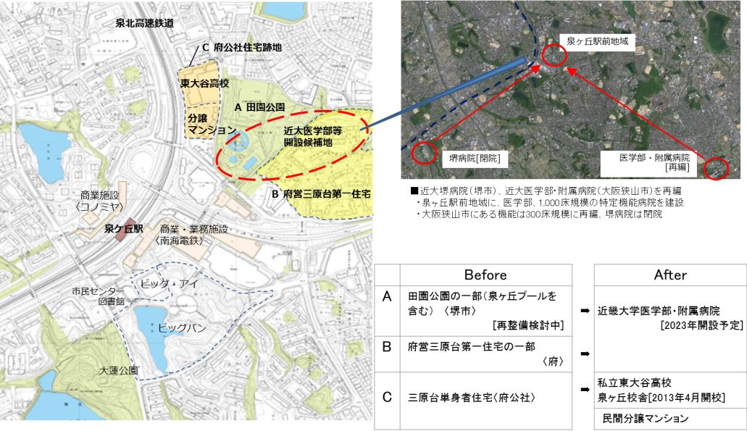
土地利用の転換を契機とした新しいニュータウンのまちづくり
― 泉北ニュータウンの中核的な役割を担う泉ケ丘駅周辺地域から再生への取組みが本格スタート ―

Slide 43
○今後の取組み（スケジュール）
○『泉北ニュータウン』エリアの担当部局一覧
・大阪府：住宅まちづくり部

Slide 44
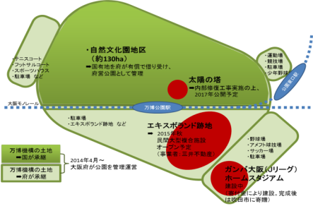
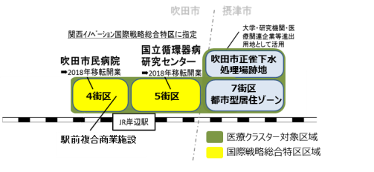
１０．万博記念公園周辺・吹田操車場跡地 （大規模施設跡地等のリニューアル）
（１） 万博記念公園周辺
＜国の動き＞
2007年 独立行政法人の整理（万博機構廃止の方針）
2010年 事業仕分け
（万博機構を廃止し公園事業を府に任せるとの結論）
2014年 万博機構廃止（法律施行）➡府の公園運営開始
＜府営公園化に向けた国との協議＞
・万博機構所有の土地を、機構への出資割合に応じて国・府に分割
・国保有部分（自然文化園地区）は、財政法の規定により、府が有償で借り受け、公園全体として一体的に管理運営。
・府は、府が保有する南側ゾーン・エキスポランド跡地に民間大型複合施設を誘致。その利益と、万博機構から引き継ぐ資産や入園料等の収入を元に、新たな財政負担のない形で、公園管理を実施
＜将来イメージ＞
2015年秋（予定） ・エキスポランド跡地に民間大型複合施設オープン
・ガンバ大阪ﾎｰﾑｽﾀｼﾞｱﾑ（仮・吹田市立ｽﾀｼﾞｱﾑ）完成
2017年（予定） ・「太陽の塔」修復、「第四の顔」復元完了、一般公開
※大阪府日本万国博覧会記念公園運営審議会（2014年2月設置）において、将来ビジョンを検討中
＜公園概要＞
面積：約258ha
来園者数：2006年約256万人、2008年約164万人
管理主体：(独)日本万国博覧会記念機構※出資割合 国53％、府47％
（２） 吹田操車場跡地
・吹田市と摂津市の２市に跨る49.6haの土地
・1923年に操業開始。国内最大規模の物流拠点として重要な役割
・鉄道貨物の方式転換により、1984年廃止
・都心から10km圏内の利便性の高い土地として活用を検討
➡ まちづくりとして活用可能な22ha（吹田市15ha、摂津市7.1ha）の整備を開始（事業主体：都市再生機構（ＵＲ））
＜最近の動き＞
・2013年6月 国立循環器病研究センター（国循）の吹田操車場跡地への移転建替え方針決定
・2014年5月、医療クラスター形成会議（※）において、関係者で吹田操車場跡地に「国際級の複合医療産業拠点」を形成する方向性を合意
※国循主催。構成：国、府（知事）、地元市、経済界、大学・研究機関等のトップ
➡ 「ポスト彩都」と位置づけ、府が前面に立ち、医療産業集積拠点実現へ
○『万博記念公園周辺・吹田操車場跡地』エリアの担当部局一覧
・大阪府：府民文化部、商工労働部

Slide 45
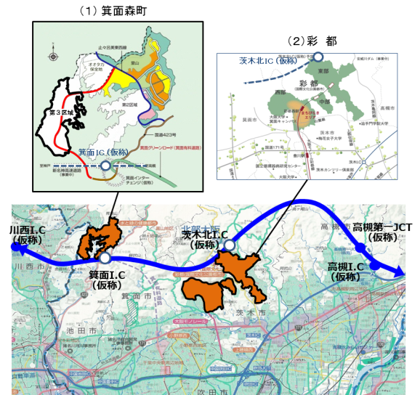
１１．箕面森町・彩都 （国土軸を支える新たな産業・物流拠点の形成）
新名神高速道路（神戸～高槻）が2019年に開通し、新しいインターチェンジ直近の利便性を活かし、大阪の都心部と京都・兵庫を直線でつなぐ新しい産業・物流拠点が稼働。
（１） 箕面森町
・箕面市の北部丘陵に位置し、豊かな自然環境に囲まれた
新しいまち
・計画人口・戸数 約9,600人・約2,900戸 面積 313.5ha
・2007年まちびらき、箕面グリーンローﾄﾞ開通
・2008年小中一貫校開校
・2011年幼・保一体型こども園開園
➡ 2015年企業用地ゾーン公募予定
（ 2017年以降土地引き渡し予定）
（２） 彩都
・茨木市と箕面市に跨り、豊かな自然環境と快適な都市
機能が調和した定住魅力にあふれるまち
・計画人口・戸数 約50,000人・約16,700戸 面積742.6ha
・2004年まちびらき。
・2007年大阪ﾓﾉﾚｰﾙが彩都西駅まで延伸。
・2011年関西ｲﾉﾍﾞｰｼｮﾝ国際戦略総合特区に指定。
〈ﾗｲﾌｻｲｴﾝｽﾊﾟｰｸ等〉
・2014年11月 「彩都ライフサイエンスパーク」全20区画事業者決定
➡2015年春、ﾗｲﾌｻｲｴﾝｽ・イノベーション企業誘致ゾーン
（中部地区）一部造成完了予定
○ 『箕面森町・彩都』エリアの担当部局一覧
・大阪府：都市整備部、住宅まちづくり部、商工労働部

Slide 46
【テーマ編】
１．教育改革 | P. 47
２．女性の活躍促進 | P. 50
３．文化支援施策の改革 | P. 54
４．観光・都市魅力創造 | P. 57
５．危機管理・防災 | P. 65
６．健康・医療に関する戦略 | P. 67
７．大阪都市圏の交通インフラ | P. 71

Slide 47
１．教育改革【総論】
○大阪府の全国学力・学習状況調査（学力テスト）の順位は最下位レベル(*)であり、2008年9月に知事が「教育非常事態宣言」を出した。国際的な競争が一層激しさを増す中で、大阪の子どもたちを自立した人材に育てるため、教育の充実を重視して、改革に取り組んできた。
＊全国学力・学習状況調査２０１４結果
<小学校>国語Ａ 41位、国語Ｂ 45位、算数Ａ 36位、算数Ｂ 40位
<中学校>国語Ａ 46位、国語Ｂ 46位、数学Ａ 42位、数学Ｂ 40位
○大阪の教育改革の取組みを施策のターゲット(児童・生徒、各学校、自治体)に注目し整理すると、次のとおり。予算を重点的に投資し多様な取組みを展開するとともに、制度改革を進め、抜本的な教育改革を実践してきた。
(1)「教育現場への支援」。 府では、学力向上の取組みや中学校給食導入促進などに取り組み、市では、カリキュラムのイノベーションや教育環境の充実などに取り組んでいる。これらにより、全国学力調査の平均正答率で全国平均との差が縮小。
(2)「学校経営の強化、切磋琢磨する環境整備」。 各学校の工夫や努力を引き出すため、府では校長マネジメント経費、市では校長経営戦略予算を配付。また、地域や所得に関係なく、生徒の自由な学校選択を実現するため、府では府立高校の通学区域を府内全域にするとともに、私学無償化制度を低中所得者層まで拡大。市では小中学校の学校選択制を導入。エンドユーザーである子ども・保護者の選択機会の拡大や学校間の切磋琢磨の環境整備を推進。
(3)「教育行政制度の改革」。 教育委員会制度には、住民から選ばれた首長の意見が反映できないなどの問題。大阪では、全国に先駆けて、首長と教育委員会が相互に協力しながら、それぞれの責任を果たし、教育の振興を図る仕組みづくりに着手。
ﾀｰｹﾞｯﾄ | 取組み | 目標
児童・ 生徒 | (1)教育現場への支援 | 学力向上
学校 | (2)学校経営の強化、切磋琢磨する環境整備 | 切磋琢磨による教育力の向上
自治体 | (3)教育行政制度の改革 | 首長の意見の反映

Slide 48
教育改革の取組み概要 ※主なものを抽出
Ⅰ 小学校・中学校
Ⅱ 高校・支援教育
（１）
教育現場への支援
<府>
・小中学校の児童生徒の学力向上対策
・公立中学校における学校給食の導入に向けた市町村への支援
<府>
・府立高校のさらなる特色づくり
-ｸﾞﾛｰﾊﾞﾙﾘｰﾀﾞｰｽﾞﾊｲｽｸｰﾙ
-実業教育の充実(工科高校)
-生徒の学び直し等を支援(ｴﾝﾊﾟﾜﾒﾝﾄｽｸｰﾙ)
-英語教育推進
・支援教育の充実
-府内4地域に新たな支援学校を整備
-障がいのある生徒の高校生活をサポートするための環境整備
<市>
・学校教育ＩＣＴや英語イノベーションなどカリキュラムのイノベーションを実施
・中学校給食の全員喫食移行や、小・中学校の普通教室への空調機の設置、校務支援ＩＣＴなど教育環境を充実
（２）
学校経営の強化、
学校間が切磋琢磨する環境整備
<市>
・子どもや保護者の選択機会の拡大や学校情報
の積極的な提供を実施
- 全国学力・学習状況調査等の学校別結果の公表
- 学校選択制の導入
- 学校協議会の設置 など
・教員が切磋琢磨し、創意工夫をこらした学校運
営を進めるための仕組みづくり
- 校長経営戦略予算の配付
- がんばる教員個人やグループの主体的な研究活
動への支援 など
<府>
・公立学校間の切磋琢磨の環境整備
-府立高校の通学区域を府内全域に
-校長マネジメント経費
・公立・私立の切磋琢磨の環境整備
-私立高校の授業料無償化(授業料支援補助金拡充により公立・私立高校間の競争条件を合わせる)
-公立・私立高校の生徒受入枠の撤廃
・私立学校間の切磋琢磨の環境整備
-私立高校の経常費補助金配分方法の見直し
（３）
教育行政制度の改革
<府市>
・全国に先駆けて教育委員会の制度を改革
<府>
・学校運営体制を改革（豊能地区における市町村への権限移譲）
<市>
・総合教育会議に先駆けて、「市長と教育委員の協議」を実施

Slide 49
■主な取組経過
大阪府の取組
大阪市の取組
 | 2008 | 2009 | 2010 | 2011 | 2012 | 2013 | 2014
小学校・中学校
高校・支援教育
制度改革
教育非常事態宣言
学力向上に向けた市町村教委や学校への支援
中学校給食導入促進事業
中学校給食の導入
小中学校への空調機設置
ＩＣＴ活用（学校教育、校務効率化）
小学1年生からの英語指導（モデル実施）
校長の裁量強化（経営戦略予算等）
学校協議会の設置
学校選択制
英語教育改革
府立高校の新たな特色づくりの推進（ｸﾞﾛｰﾊﾞﾙﾘｰﾀﾞｰｽﾞﾊｲｽｸｰﾙ設置等）
公私立高校生ｾｰﾌﾃｨﾈｯﾄ
私立高校授業料無償化拡充
学校マネジメントの強化（校長マネジメント経費等）
府立高校の通学区域を府内全域に
私学助成 経常費補助金の削減（2014年度より一定緩和）
支援教育の充実
教育行政基本条例
大阪府立学校条例
大阪府教育振興基本計画
府費負担教職員の人事権の移譲
教育行政基本条例
学校活性化条例
大阪市教育振興基本計画
市長と教育
委員の協議
○ 『教育改革』テーマの担当部局一覧
・大阪府：教育委員会事務局、府民文化部
・大阪市：教育委員会事務局

Slide 50
２．女性の活躍促進【総論】
○近年、女性の消費行動がマーケティング戦略で重視されたり、女性が活躍する企業の業績上昇が注目されており、いわゆるウーマノミクスが国の成長戦略に位置付けられている。経営への多様な価値観導入や、家庭の消費力拡大につながることからも、社会全体の活力向上策として、女性の活躍促進が重要な位置を占めている。さらに、大阪は大都市圏でいち早く人口減少、超高齢社会に突入。生産年齢人口の減少が著しく、労働力の確保が大きな課題ともなっている。
○大阪の女性の就業率は、全国４５位（Ｈ24年就業構造基本調査）と最低水準。
男性の就業率に比べ、結婚・出産・子育て期にあたる年代の女性の就業率が下がる、いわゆる「M字カーブ」の存在が、我が国の女性の就業状況の特徴であるが、大阪では、そのM字の谷が深く、その後の回復も鈍い。
第1子出産により約6割の女性が仕事を辞めており、家事・育児のための離職が最も多くなっている。
その背景には、保育所や学童保育などの環境整備が最も重要であるにもかかわらず、待機児童についても待機数は減少しているものの解消には至っていない状況、また、家事・育児の負担が女性に集中しており仕事との両立が困難となっている状況などがある。安心して子育てと仕事を両立できる環境整備が喫緊の課題。
○以上からも、今後の大阪の都市戦略として、女性の就業率の抜本的引き上げと活躍促進は不可欠。
○大阪府・市では、女性の活躍促進につながる具体的な支援策として主に次の３つを柱として実施している。
① 子育て支援（本資料では、大阪市の取組み例を紹介）
-待機児童解消
-病児・病後児保育の充実
-小学校放課後事業の充実
② 女性の就労支援
若年女性の就業率を上げるよう支援
再就職を希望する女性がライフスタイルに合った仕事に就けるよう支援
③ 女性の活躍促進につなげるための制度構築
民間企業での女性登用や、雇用条件の改善など促進・支援

Slide 51
大阪府の取組み
これまでの課題
課題に対する方向性等
・女性の就業機会拡大に向けて、従来から、男女共同参画の観点から、啓発やセミナーなどを行ってきたが、大きな成果は得られていない
・人口減少社会に突入する中で、大阪の成長戦略推進のためには、女性の労働力が不可欠。働きたい女性が安心して働ける環境を整えるために、部局横断的に施策を検討する必要。
・部局横断的な「女性の就業機会拡大プロジェクトチーム」を立ち上げ、施策の検討を開始（2013年9月～）
※プロジェクトチーム構成部局
商工労働部（雇用、産業等）
政策企画部（施策調整等）
府民文化部（男女共同参画等）
福祉部（子育て支援等）
－女性の就業機会拡大に関する調査を実施
①女性を取り巻く就業環境
②大阪の働いてない女性、働く女性等の意識と行動
③M字カーブの要因分析
－ 2013年度…女性PT施策プレ事業として、セミナー・イベント等を開催
-女性のためのワークフェスタ
-ハイブリッドママフェスタ
-『関西コレクション』とのコラボレーション
女性の活躍促進に向けた主な取組み（大阪府） ※2014年度 知事重点事業として予算を重点配分
子育て支援 | -国の制度に基づき、保育所・放課後事業などを実施する市町村に、運営・施設整備等の財政的支援（補助金や交付金等）を実施（2014予算 136億1,170万円） -「安心こども基金」（国の交付金を使い都道府県が造成・運用 府の基金規模： 502億3,724万5,000円）を活用し、保育サービス充実に取組む市町村への補助等を実施（保育所等整備、 「待機児童解消加速化プラン」の推進、保育士研修、保育教諭確保のための資格取得支援、認定こども園等研修など）（2014予算 150億6,647万円） -その他（障がい児の居場所づくり事業） （2014予算 1,140万円）
女性の就労支援 | -OSAKAしごとフィールドに、専門カウンセラーや保育士を配置。「働くママ応援ｺｰﾅｰ（ｷｬﾘｱｶｳﾝｾﾘﾝｸﾞ、ﾏﾏﾅﾋﾞ（保育情報の提供、保育所探しの助言などの保育ｶｳﾝｾﾘﾝｸﾞ）、保育ﾙｰﾑ（就職活動中の子ども預かりなど））」（2014予算 2,220万円） -若年女性を就業に誘導するための方法の研究、就業誘導 （2014予算 1億1,066万円） -若年女性を中心とした就業意識調査（2014予算 24万円）
女性の活躍促進につなげるための制度構築 | -ワーキングウーマン応援事業（働く女性のためのﾙｰﾙﾌﾞｯｸ作成、ｾﾐﾅｰ、特別相談会） （2014予算 165万円）

Slide 52
大阪市での取組み
課題に対する方向性等
これまでの課題
・副市長をトップとした「女性の活躍促進プロジェクトチーム」を立ち上げ、庁内体制および関係機関、団体等との連携を推進（2013年7月～）
・経済団体(大商)や男女いきいき財団と一体となった女性の活躍加速化事業(2014年８月)
※女性の活躍促進に行政・地域の支援機関・経済団体が一体的に具体事業に取り組むのは全国的にも珍しい
・2014年度からの3年間を計画期間とした「大阪市女性の活躍促進アクションプラン」の策定を進めるとともに、それに先駆け、女性施策や子育て施策へ重点的に予算を投入。
【大阪市女性の活躍促進アクションプランの柱】
－ 女性が働きつづけられるまち
女性が結婚や出産を機に離職することがなく、また、一旦離職しても再チャレンジが可能であり、男女がともに
子育てや介護を担いながら、多様な生き方を選択でき、働きつづけられる。
－ 活躍したい女性が希望をもてるまち
若者たちに、将来を考え可能性を広げられる機会があり、働く女性に、やりがいや充実感を感じながら働くとともに
キャリアアップの機会があり、地域や職場で指導的地位をめざす女性が増える。
－ 地域で女性がいきいきと輝いているまち
地域社会のさまざまな場面で、女性ならではの視点が反映され、いきいきと活躍できる。
・女性の活躍促進は、男女共同参画の課題の一つにすぎなかった。
・これまでも男女共同参画推進本部において各所属横断的に関連施策の取りまとめを行っていたが、強力な推進体制とはなり得ていなかった。
女性の活躍促進に向けた主な取組み（大阪市）
子育て支援 | － 待機児童対策 〈2014予算：54億3,900万円〉 － 病児・病後児保育の充実 〈2014予算：2億4,600万円〉 － 小学校の放課後事業（活動場所の提供）など 〈2014予算：37億8,300万円〉
女性の就労支援 | － 女性の社会復帰・就職活動のワンストップ相談体制 〈2014予算：3,500万円〉 子育てで仕事を辞めた女性や母子家庭の母などの就職支援・職業相談・紹介を行う「しごと情報ひろばマザーズ」開設 国のマザーズハローワークとも連携し、子育てと両立しやすい求人情報や保育に関する情報等もワンストップで提供 特に支援が必要な方の条件に合わせた「指名求人開拓」も行う。保育士常駐。
女性の活躍促進につなげるための制度構築 | － 女性活躍促進企業の認証〈2014予算：700万円〉 女性が働きやすい職場づくりに取組む企業の認証や就業規則等整備のコンサルタント派遣 － キャリア形成支援 〈2014予算：800万円〉 大学生を対象としたライフデザインを支援するための講演、中高生向けの体験型指導プログラム など － 働く女性の支援 〈2014予算：800万円〉 働く女性の階層（経営トップ層、女性管理者層、将来の管理者層）に応じた勉強会等の支援 － 社会参加したい女性の活躍促進 〈2014予算：600万円〉 身近な社会で活躍する女性の活動紹介や支援、NPO等との交流会 － 情報発信 〈2014予算：500万円〉 企業の取組み、地域で活躍する女性の紹介などの見える化

Slide 53
○『女性の活躍促進』テーマの担当部局一覧
・大阪府：商工労働部、府民文化部、福祉部
・大阪市：市民局、こども青少年局

Slide 54
３． 文化支援施策の改革 ～関係団体支援手法の転換～ 【総論】
○ 大阪府、大阪市では、これまで様々な文化振興施策（＊）を実施。
＊従来の文化振興策の例
<府> ・大阪ｾﾝﾁｭﾘｰ交響楽団運営支援 ・現代美術センターの運営
・ワッハ上方の運営 ・市町村文化ホール等での文化芸術活動の促進（市町村への補助）
・民間の芸術文化団体の活動育成促進（民間団体への補助） ・芸術文化顕彰事業（大阪文化賞 など） など
※参考：2008年度通年予算として見込まれていた府の文化関係事業費 総額：約１０億円
（2008年3月「財政再建プログラム（案） 主要検討事業（文化関係事業）の「H20通年見込額（一般財源））
<市> ・文楽協会、大阪フィルハーモニー協会への助成 ・文楽・歌舞伎等の芸術体験事業
・芸術創造館や中央公会堂の管理運営 ・大阪クラシックの開催
・大阪アジアン映画祭の開催 ・舞台芸術活動振興事業
・「咲くやこの花賞」「織田作之助賞」「三好達治賞」等芸術・文化の奨励 など
※参考：2009年度の大阪市の文化関係事業費 総額：約８億円
（2009年6月「事務事業総点検の資料公表」における文化関係掲載事業の2009年度予算額）
○その中に、「文化」は重要なものだが不採算のため、公的支援を行うことは行政として当然の役割であるという認識で、特定の文化関係団体への補助金交付による運営支援もあったが、団体運営支援には、目標設定や達成状況の管理が難しいという問題点、公金の使途や効果についての透明性の課題があることから、支援のありかたを抜本的に見直した。
＜文化関係団体への支援の考え方の整理＞
① 特定団体の支援は行わない（一義的には自立的な運営をめざす）
② 支援を行う場合は、団体運営への補助ではなく、事業に対する補助とする
③ 補助を行う際にも、競争環境の中での一般補助の手法を用い、また、成果や実績に応じてインセンティブを設けるなどの工夫も行う
④ 費用対効果を踏まえた補助対象や補助金額の決定を行う
⑤ 費用対効果や事業の効果検証には、行政ではなく、芸術文化の専門家による評価を行う
○ この方針に基づき、大阪センチュリー交響楽団、大阪フィルハーモニー交響楽団、文楽協会、大阪市音楽団の自立化や支援手法の改革を行った。また、府市文化振興会議の部会として新たに「大阪アーツカウンシル」を設置し府市の文化課が所管する事業（＊）を芸術文化の専門家が検証、評価等を行う体制を整えた。 （＊）市では、文化課文化担当の所管事業
※アーツカウンシルでの評価対象事業（2014年度予算） 府：１８件 事業予算合計 ２億 ４２４万円 、大阪市 ： ２５件 事業予算合計 ３億３，７６０万円

Slide 55
文化関係団体支援の転換 （団体運営補助からニーズや実績を踏まえ、透明性が確保された支援手法へ）
改革前の課題
改革の取組み
団体運営補助の見直しの必要性
・特定の団体が、継続的に公的補助を受けている実態があり、固定的で既得権益化しているのではないかとの疑念があった
・団体運営補助は、その使途が分かりにくく、府民や市民に還元されていない可能性があった
・継続的な補助金の交付に依存し、法人の経営や事業運営が戦略的に行われていないケースがあった
＜文化関係団体への支援の考え方＞
①特定団体の支援は行わない（一義的には自立的な運営をめざす）
②支援を行う場合は、団体運営への補助ではなく、事業に対する補助とする
③補助を行う際にも、競争環境の中での一般補助の手法を用い、また、成果や実績に応じてインセンティブを設けるなどの工夫も行う
④費用対効果を踏まえた補助対象や補助金額の決定を行う
⑤費用対効果や事業の効果検証には、行政ではなく、芸術文化の専門家による評価を行う
団体運営補助の見直し
・大阪センチュリー交響楽団 ⇒ 自立化
・大阪ﾌｨﾙﾊｰﾓﾆｰ交響楽団
⇒ 自立化移行中
・文楽協会
⇒ 事業費補助への転換、
自立化移行中
・大阪市音楽団
⇒ 自立化
（直営→一般社団法人化）
第三者による事業評価体制の構築の必要性
・多岐にわたる文化関係の事業について、大阪全体を俯瞰した文化戦略や、府民・市民のニーズを踏まえながらも専門的な観点で事業を評価する体制がなかった
「大阪ｱｰﾂｶｳﾝｼﾙ」体制の構築
＜府市の共同体制＞
・府市の重要な文化施策について調査・審議する「大阪府市文化振興会議」設置
・第三者・専門家の立場から事業の検証、評価等を行うアーツカウンシル部会を設置
＜参考＞
「私が考える文化行政論」（橋下知事の主張として2010年9月8日府HPに掲載）
・行政の役割は、アーティストに活動の場を提供すること。活動できる環境が整えば、アーティストが自然に集まってくれる都市になる
・税を投入するためには、努力を重ね、審査などのプロセスを通じて、一部の識者だけではなく、幅広く府民に評価されることが重要

Slide 56
団体への支援策の改革
（概要）
文化関係団体への支援の考え方
① 特定団体の支援は行わない（一義的には自立的な運営をめざす） | ② 支援を行う場合は、団体運営への補助ではなく、事業に対する補助とする | ③ 補助を行う際にも、競争環境の中での一般補助の手法を用い、また、成果や実績に応じてインセンティブを設けるなどの工夫も行う | ④ 費用対効果を踏まえた補助対象や補助金額の決定を行う | ⑤ 費用対効果や事業の効果検証には、行政ではなく、芸術文化の専門家による評価を行う
（１）大阪センチュリー交響楽団
（大阪府）
✔
・補助金を段階的に廃止（2008年度 3.9億円 →見直し後：2009年度 1.1億円 → 2011年4月 ０円） ・2011年4月～ 府所管から完全自立化
（２）大阪フィルハーモニー交響楽団
（大阪市）
✔ | ✔ | ✔ | ✔ | ✔
・運営補助から3年間限定で事業補助へと転換。段階的に見直しを行い、2015年度からの公募型事業助成への移行により、完全自立化。（2011年度1.1億円→見直し後：2012年度 9,900万円、2014年度上限4,200万円）
（３）文楽協会（大阪府、大阪市）
市✔ | 府✔、市（一部）✔ | 市✔ | 府✔、市✔ | 市✔
・府：運営補助から事業補助へと転換。（2008年度2,500万円 →見直し後2009年度～2,000万円/年） ・市：運営補助から3年間限定で事業補助へと転換。段階的に見直しを行い、2015年度から公募型事業助成へ移行。（2008年度5,200万円→見直し後：2013年度～上限3,900万円）
（４）大阪市音楽団（大阪市）
✔
・直営の音楽団を廃止。2014年度から一般社団法人として自立化 （2014～2016年度の3か年限定で、経営基盤確立までの運転資金として計3億3,800万円を寄付）
「大阪アーツカウンシル」体制の構築（大阪府、大阪市）
 |  |  | ✔ | ✔
・2013年度～府市文化事業の評価・審査、企画、調査を第三者の専門家が行う新たな仕組み「アールカウンシル」を構築（2014年度：大阪府19事業約2億円、大阪市25事業約3.4億円の事業が評価・審査対象）
○『文化支援施策の改革』テーマの担当部局一覧
・大阪府：府民文化部、教育委員会事務局
・大阪市：経済戦略局、教育委員会事務局

Slide 57
４． 観光・都市魅力創造【総論】
○大阪は、日本の第二の都市、商都として国内では一定の存在感を持っているが、世界主要都市の中での存在感は薄い。（世界の都市総合力ランキング2014で26位）
都市ランキング等で上位を占める主要都市の多くは、ビジネス環境や交通インフラ、観光資源をバランスよく持っている。
○人々の生き生きとした暮らしや活動を維持・発展させていくためにも、世界中から人・モノ・投資等を呼び込むことで、新たな価値を創造する国際都市として、世界の都市間競争に打ち勝つ「強い大阪」を実現することが急務。これまでも取組みを進めてきたが、大阪府・大阪市が連携して、都市の魅力創造を進める戦略がなかった。
○そこで、大阪府、大阪市が連携し、「民が主役、行政はサポート役」との基本的な考え方のもと、府市の戦略の一本化を図るとともに、事業の企画運営にかかるガバナンス手法を転換し、観光資源の発掘や創出、発信力の強化に注力してきた。
①大阪市内中心部のまちの特徴を観光資源に
都心部にロの字に流れる川（堂島川・土佐堀川、木津川、道頓堀川、東横堀川）からなる水の回廊を有する
まちの特徴を活かし、「水都大阪」をめざして、水の回廊で回遊性向上のための船着場や遊歩道の整備、橋梁
ライトアップ等の魅力向上の取り組みを実施
②世界に類を見ない光景観の創出
大阪府の「御堂筋イルミネーション」、大阪市の「OSAKA光のルネサンス」、民間主催の光のプログラムが一体となり、新たに「大阪・光の饗宴」として実施（2013年度～）
2013年度は来場者が500万人を超えるなど、大阪の冬の風物詩としてパワーアップ
③既存の観光資源に新たな魅力を付加
民間事業者による大阪城公園のパークマネジメント事業開始（2015年度～）
④大阪府域全体を「ミュージアム」に見立て、内外に発信
府内各地の魅力的な地域資源を発掘・再発見し、磨き・際立たせ、結びつけることにより、大阪のまちの魅力を内外に発信し、『「明るく」「楽しく」「わくわく」するまち・大阪』の実現をめざす「大阪ミュージアム構想」を推進。
⑤オール大阪で観光プロモーション推進体制を構築
「大阪観光局」を府・市・経済界で設置し、民間の観光のプロ人材による観光プロモーションを実施
大阪市内中心部
大阪府域全体

Slide 58
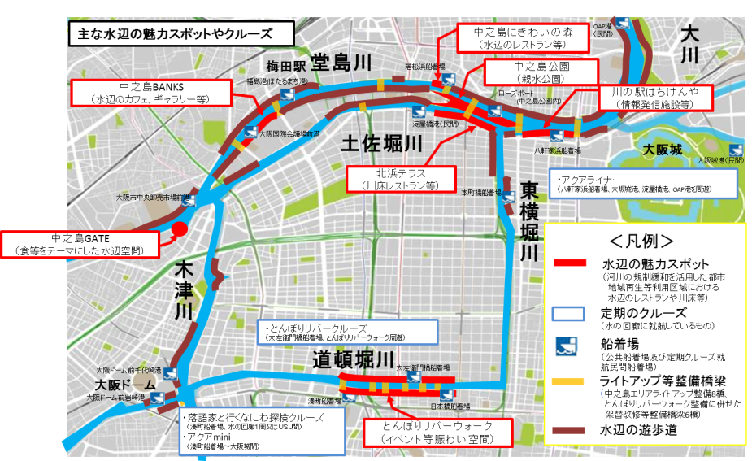
① 大阪市内中心部のまちの特徴を観光資源に ～水の回廊での「水都大阪」の取り組み～
＜取り組み成果＞
都心部にロの字に流れる川（堂島川・土佐堀川、木津川、道頓堀川、東横堀川）からなる水の回廊を有するまちの特徴を活かし、府民・市民・観光客が、水辺で食、イベント、景観等を年間通じて楽しめる、また、中之島、大阪城、道頓堀など大阪を代表する観光スポットをクルーズ船で巡ることができる、「水都大阪」をめざして、ハード・ソフトの整備を進めてきた。

Slide 59
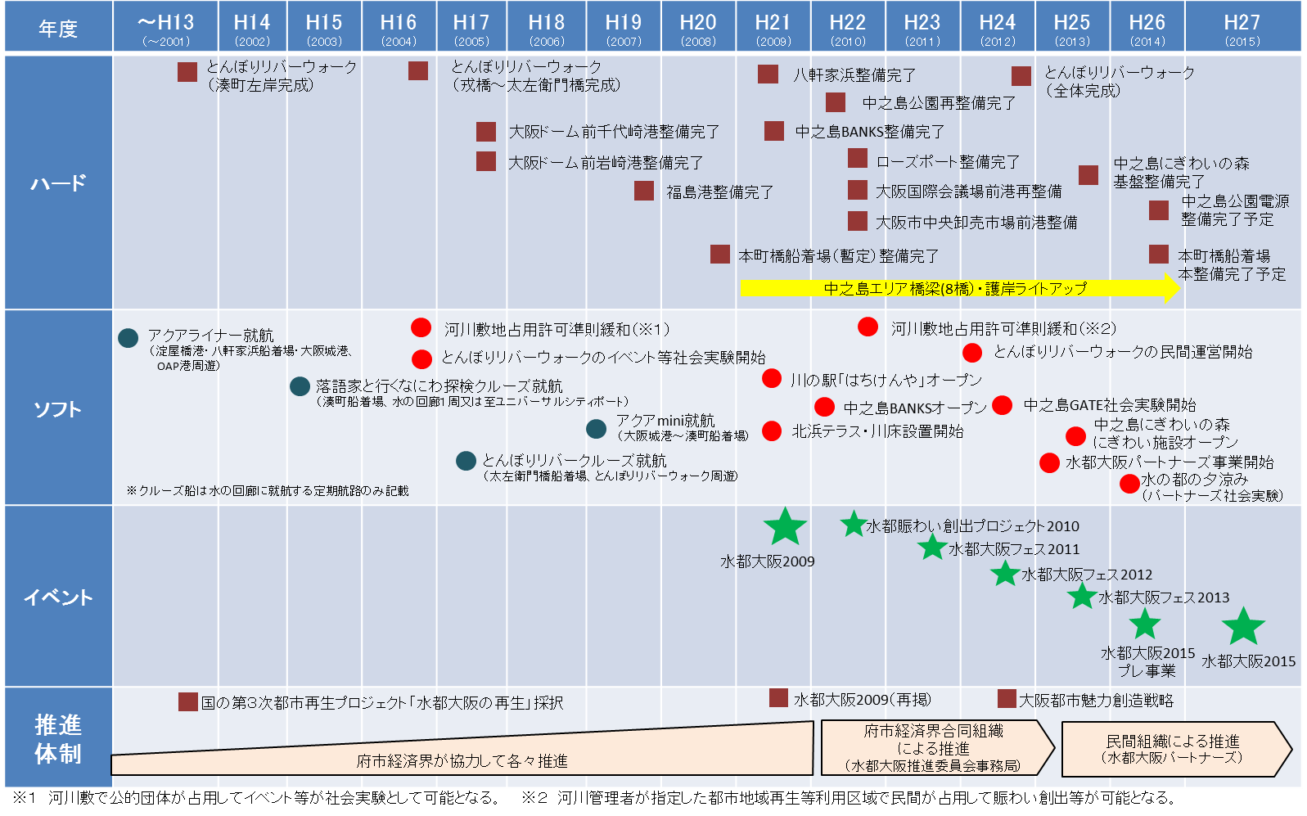
「水都大阪」をめざした主な取り組み
2001年に「水都大阪の再生」が国の都市再生プロジェクトに採択されて以来、水の回廊沿いの遊歩道や船着場の整備、橋梁や護岸などのライトアップ、規制緩和による河川空間での賑わい施設などのハード整備とともに、水都大阪2009や水都フェスなどのソフト事業を展開し、水都に相応しい水辺を活用した賑わいづくりを推進。

Slide 60
② 世界に類を見ない光景観の創出 ～大阪・光の饗宴事業～
２０１１年度
２０１２年度
２０１３年度以降
御堂筋イルミネーション主催者、OSAKA光のルネサンス主催者それぞれにおいて事業を展開
御堂筋イルミネーション主催者、OSAKA光のルネサンス主催者が一体的に、OSAKA光のルネサンスとして事業を展開
御堂筋イルミネーション主催者、OSAKA光のルネサンス主催者、 民間主催の光のプログラムが一体となって、「大阪・光の饗宴」として官民一体で広報連携・情報発信
OSAKA光のルネサンス（市主体）
水都大阪のシンボルである、中之島を温かな光で包み込み都市魅力を発信し、国内外からの多くの人々を招致（９回目、2003年～）
時期：12月1日～25日
場所：大阪市役所～
中之島公園剣先
主催：ＯＳＡＫＡ光のルネサンス
実行委員会
（構成：大阪市・経済界等）
OSAKA光のルネサンス
（府・市主体）
大阪・光の饗宴
○中之島エリア
（OSAKA光のルネサンス）
時期：12月1日～30日
場所：大阪市役所～
中之島公園剣先
○御堂筋エリア
（御堂筋イルミネーション）
時期：12月14日～1月20日
場所：御堂筋淀屋橋交差点～
新橋交差点
主催：ＯＳＡＫＡ光のルネサンス
実行委員会
（構成：大阪市・大阪府・経済界等）
コアプログラム
・ＯＳＡＫＡ光のルネサンス
・御堂筋イルミネーション
（2014年：淀屋橋～難波西口まで延伸）
主催：大阪・光の饗宴実行委員会
(構成：大阪市・大阪府・経済界等)
御堂筋イルミネーション
(府主体）
広報連携・情報発信
大阪のメインストリートである、御堂筋のイチョウの木にイルミネーションを装飾（３回目、2009年～）
時期：12月14日～1月22日
場所：御堂筋淀屋橋交差点～
新橋交差点
主催：大阪府
エリアプログラム
・大阪市内の各エリアで行っている、民間主催の光のプログラム
2013年度 ８エリア
2014年度１０エリア

Slide 61
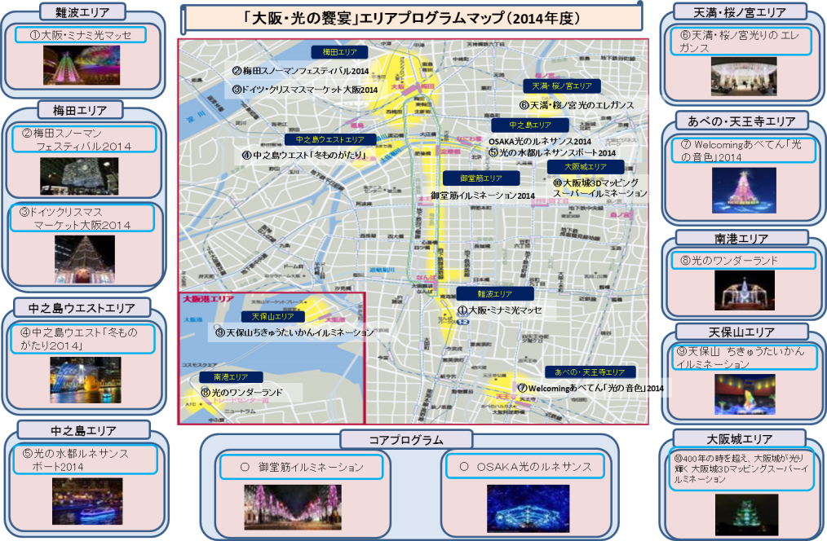

Slide 62
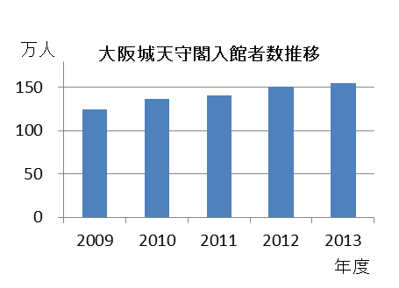
③ 既存の観光資源に新たな魅力を付加 ～大阪城公園の魅力向上～
現状・課題
【大阪城公園パークマネジメント事業】
・民間事業者によるパークマネジメント事業（ＰＭＯ事業）を導入し、新たな魅力ある施設整備や事業実施によりにぎわいを創出する。
・公園や公園施設について指定管理者として管理運営を行いながら、既存施設の改修・改築や新たな施設の整備、魅力ある事業を実施する。
【ＰＭＯで実施する魅力向上事業】
・既存施設の活用
もと博物館、迎賓館、売店等
・新規施設の整備
大阪城公園駅前、森ノ宮駅前
・園内交通の整備
園内を巡る周遊バス、周辺駅からのシャトルバス
・集客イベントの実施
西の丸庭園、本丸広場、太陽の広場
・国内外から多くの来訪者がある観光拠点
・都心の中にあって、貴重な緑のオアシスとしての都市公園
・特別史跡として、重要文化財などを有する歴史公園
・多くの観光客が集まる観光地としては、そのポテンシャルを活かしきれていない。
・多くの観光客を受け入れるだけの観光拠点として、サービス施設やにぎわい施設、移動補助などが十分でない。
・天守閣入館者数
2013年度実績 約155万人
将来像
改革方針
【取り組みの方向性】
民間活力（資金）の導入により、既存施設の改修・改築や、魅力的な賑わい施設を整備し、観光客や公園利用者が満足できる公園としていく。
ＰＭＯ事業者の事業実施により収益を生み出し、その収益を公園全体の管理へ還元し、市が支出する業務代行料に依らない、独立した管理運営を行う。
収益の一部を市への納付金として還元させる。
【事業導入に向けた事前事業提案】
ＰＭＯ事業の導入に先駆けて、関係法令に沿って設置可能な施設及び実施可能な事業を把握するために関係省庁との事前協議を行うことと、民間事業者のＰＭＯ事業への参画意向や事業ニーズを把握することを目的として、事前事業提案募集を行った。
3者から提案があり、事業者ヒアリング、関係機関と協議の結果を事業募集に反映させた。
【魅力を活かした新たなイベントの展開】
西の丸庭園等において、民間の活力を活用して、モトクロスや3Ｄマッピングスーパーイルミネーションショーを展開
これまでの取り組み

Slide 63


④ 大阪府域全体を「ミュージアム」に見立て、内外に発信 ～大阪ミュージアム構想～
課題
新たな取組み
・京都・奈良、神戸などの周辺都市に比べ、都市の魅力が府民にも、府外にも認知されていない
⇒水辺の美しい景観、歴史・文化の蓄積、町並み、歴史的建造物など、大阪の既存の都市魅力を内外に強く発信する仕組みが必要
・行政と民間の役割の考え方の整理が必要
（１）府域全体としての発信力を強化
2008年度～ 既存の都市魅力資源を最大限に活用し、発信力を強化するとともに、魅力をさらに高める新しい「大阪の魅力づくりの府民運動」 として提唱
大阪府域全体を、屋根のない「ミュージアム」と見立て、魅力的な地域資源を収集（登録）
府民（個人・企業・団体）等からの推薦に基づき、大阪ミュージアム構想の登録要領に規定する「登録基準」に照ら
し、関係市町村との協議を経て登録
登録件数（※）１，２６２件 （2014年11月末現在）
(※)複数項目で登録しているものがあるため項目の合計数と登録件数は一致しない
『展示品』 建物・まちなみ(586)、みどり・自然(233)、食・生活(121)、芸能・娯楽(34)、その他(83)
例）中之島公会堂、綿業会館、住吉大社、仁徳陵古墳、岸和田城、箕面大滝、牛滝山、天神橋筋商店街、富田林寺内町 など
『館内催し』 祭り・イベント(268)
例）箕面川床、野崎まいり、八尾河内音頭まつり、だんじり祭り、天神祭、リバークルーズなど
・登録物の充実・・・府民や市町村等に協力を呼びかけ、「展示品」「館内催し」を登録し、随時追加
・地域資源の魅力度・集客力を上げるための取組みへの助成
・パッケージとしての情報発信ツールの提供・・・専用ホームページやスマートフォン向けアプリなどの情報発信ツールを提供。登録物の地域・ジャンル・年代・位置情報検索、登録物をめぐるツアー提案など
・情報発信力の強化・・・CMコンテスト、イベント連携コーディネート等を実施
（２）財源面での改革（基金を創設）
「民が主役、行政は民間の活動を最大限にｻﾎﾟｰﾄ」するという考え方を基本に、基金（※）を創設。地域の魅力づくりへの支援（助成）や、情報発信ツールの運営費などに活用
※大阪ﾐｭｰｼﾞｱﾑ基金：2008年10月24日条例設置。大阪ﾐｭｰｼﾞｱﾑ構想の趣旨に賛同する府民、ﾀｲｱｯﾌﾟ企業からの寄付金等を積み立て
【大阪ミュージアム構想の取り組み成果】
取り組みの柱として、ミュージアム基金を活用して、地域主体のまちの魅力づくりを支援
■基金活用事例と集客効果
（北摂地域） アステラス江坂ウインターイルミネーション 【吹田市】 （Ｈ23年度 17,500人 ⇒ H25年度 158,000人）
（河内地域） 棚田夢灯り 【千早赤阪村】 （Ｈ21年度 1,500人 ⇒ H25年度 4,000人）
久宝寺寺内町燈路まつり【八尾市】 （Ｈ21年度 3,000人 ⇒ H25年度 4,800人）
（泉州地域） 熊野街道信達宿の藤まつり【泉南市】 （Ｈ22年度 9,000人 ⇒ H25年度 12,500人）

Slide 64
⑤ オール大阪での観光プロモーション推進体制 ～大阪観光局～
府市共通の戦略「大阪都市魅力創造戦略」における重点取組の一つであり、同じく府市共通の「大阪の観光戦略」に掲げる「2020年来阪外国人旅行者650万人達成」にむけ、戦略的に観光集客を促進するエンジン役を担う観光振興組織として、
2013年4月1日に大阪観光局を設立。
大阪観光局設立前
【背景】
大阪における観光振興については、大阪府は「大阪府観光戦略」、大阪市は「大阪市観光振興戦略」に基づき、府市ともに（公財）大阪観光コンベンション協会と連携して実施してきた。
【課題】
・行政主導による事業組み立て
・状況の変化に応じた迅速な対応が困難
・明確な目標設定と評価の仕組みがない
大阪観光局設立後
【背景】
府市統合本部の議論を踏まえ、世界の観光客が憧れる大阪の実現に向け、府市共通の戦略「大阪の観光戦略」に基づき、府市経済界により大阪観光局を設立し、強力に観光振興を推進。
【変革】
・観光のプロによる事業展開
・結果（目標達成）を重視
・トップの裁量による柔軟な予算執行
【特色】
・観光局トップのマネジメントを最大限発揮
・民間の視点重視
・徹底した旅行者目線による事業展開
・マーケティングとフォローアップを強化
・観光局ブランドを活かした事業の展開
・事業目標の達成と結果責任を連動
（目標達成時のインセンティブと
未達成時のペナルティを設定）
◆外国人目線でのマーケティング
・関西国際空港での外国人動向調査を実施。8,200人のデータを収集して事業戦略に活用
◆ターゲットを狙ったプロモーション
・マーケティングに基づいた戦略的なプロモーション
・「ムスリム観光客受入セミナー」を実施
◆インターネット戦略
・「Osaka Free Wi-Fi」の整備、6言語に対応し2014年10月末
現在府内1,400箇所で稼働
◆大阪ならではの魅力を活かした集客
・大阪城３Dマッピング（入場者数59万人）
◆MICE誘致
・「大阪MICEビジネスアライアンス※」設立
※MICE誘致に向けた産学官一体となったオール
大阪でのワンストップサービス組織。
・「大阪MICE見本市」を初開催（会議主催者等300名が参加）
◆魅力的なプロモーションツール
・多言語でのWebサイトやSNSによる発信、ｶﾞｲﾄﾞﾌﾞｯｸ等の作成
◆フィルムコミッションの推進
・ドラマ「半沢直樹」、映画「円卓」などロケ誘致
大阪観光局の取組（2013年度）
◆ 「大阪国際音楽フェスティバル」の開催（2014年度）
海外への大阪の知名度向上に大きく寄与したものの、その収支において多額の赤字が発生。
⇒今後は大阪観光局のガバナンスの強化を検討。
2012年（平成24年）
来阪外国人旅行者数 203万人
来阪外国人延べ宿泊者数 306万人
目標 2020年（平成32年）
来阪外国人旅行者数 650万人
来阪外国人延べ宿泊者数 900万人
現状 2013年（平成25年）
来阪外国人旅行者数 262万人
来阪外国人延べ宿泊者数 431万人
○ 『観光・都市魅力創造』テーマの担当部局一覧
・大阪府：府民文化部
・大阪市：経済戦略局

Slide 65
５．危機管理・防災【総論】
○大阪で想定される危機事象は、大規模地震による津波・建物倒壊・火災、台風や大雨などの自然災害や、感染症などの健康危機事象など、多岐にわたるが、大阪は、災害・危機事象に脆弱な面を持つ。その一つは、約4,100ヘクタールの海抜ゼロメートル地帯が広がる地理的要因。ここに、資産や人口が集中しているため、被害を最小限にとどめるための対策が特に重要。財政難の中で、コストにも配慮したリスクマネジメントが大きな課題。
○2011年の東日本大震災の大規模な津波被害を踏まえて、南海トラフ地震の新たな被害想定が出されたことから、大阪における災害リスクを再点検した。その結果、津波対策としてより一層の堤防等の耐震・液状化対策が急務であることが判明し、整備に着手。また、災害時の被害拡大要因である密集市街地対策も、早急に解決すべきリスクとして再認識し、取組体制を整えるなど、対応を強化。
○また、こうしたハード対策に加え、災害リスクを府民と共有し、その防災意識の向上を図るためにも、2010年の治水対策の方針転換に基づき、洪水等のリスク開示を開始。2014年8月の広島における土砂災害を踏まえ、同年11月、全国に先駆けて、調査段階における土砂災害リスクの公表を開始。
○一方、近年、新型インフルエンザをはじめとする全国的かつ急速にまん延する感染症の対応が求められるほか、エボラ出血熱やデング熱など海外からの感染症も新たなリスクとして注目されるなど、グローバル化に伴う新興感染症のパンデミック（大規模流行）の脅威など、健康危機事象への対応強化も今後の課題。
時代のニーズをとらえた保健医療行政の実現を支える重要な機能の一つである検査・調査研究機能等の強化に向け、大阪府市で、地方衛生研究所の統合を検討中。

Slide 66
大阪の状況
新たな課題
減災への取組み例
（対策における工夫）
【想定される危機事象（リスクファクター）】
◆大規模地震
（南海トラフ地震、上町断層帯地震など）
－津波（南海トラフ地震による発生を想定）
－建物倒壊・火災
◆浸水被害、土砂災害
－台風、局地的集中豪雨など
◆健康危機事象
－感染症
－食中毒による健康被害など
【新たな被害想定】
津波浸水対策の実施
(1)堤防等の耐震・液状化対策
☆大阪府域の被害想定
（南海トラフ地震災害対策等検討部会）
【最悪のケースとして】
人的被害（死者）約13万人
建物被害（倒壊）約18万棟
経済被害 約29兆円
など
都市の不燃化の推進
(2)密集市街地の防火性向上
◆重大事故 ◆重大事件
－鉄道事故・道路事故 －情報ｼｽﾃﾑ・ﾈｯﾄﾜｰｸ
－石油ｺﾝﾋﾞﾅｰﾄ等事故 への脅威
－原子力事業所での －テロ発生 など
放射線事故
行政の方針転換
－「今後の治水対策の進め方」の策定
－「逃げる」「凌ぐ」「防ぐ」施策を展開
(3)治水対策の方針転換
☆新たな健康危機事象
急速にまん延する感染症
・新型インフルエンザ など
海外からの新たな感染症
・エボラ出血熱
・デング熱 など
府民等の防災意識の向上
－自主防災組織・消防団等「共助」による地域防災力向上
－防災訓練の実施
－リスク情報の提供
（ハザードマップの整備、土砂災害防止法に基づく区域指定）
【被害を拡大する要因等（大阪特有の状況）】
(4)府民等の防災・減災意識の向上 「逃げる」ための対策
●広大な海抜ｾﾞﾛﾒｰﾄﾙ地帯
※海抜ゼロメートル地帯 約4,100ha
●土地が低く、水が流れにくい寝屋川流域
※雨水が自然に川に流れない内水域
（上町台地～生駒山系のエリア）
●集中している都市機能
※人口密度全国2位、大阪市昼夜間人口比1.33
地下街が発達 22.5万㎡（大阪市）
●建築物の密集と老朽化
※危険な密集市街地は約2,248ha
健康危機管理機能の強化
(5)検査・調査研究機能等の強化
被害の最小化 ・ 迅速な対応
○『危機管理・防災』テーマの担当部局一覧
・大阪府：危機管理室、都市整備部、住宅まちづくり部、健康医療部
・大阪市：危機管理室、都市整備局、建設局、港湾局、健康局

Slide 67
６．健康・医療に関する戦略 ～現状、課題、展望～【総論】
医療の現状と課題
○大阪は他都市より高齢化の進展が早く、それに伴う社会保障費の負担が、今後いよいよ深刻になってくる。
○また、健康面では、平均寿命、健康寿命のいずれも全国的に低い水準にある。これは、特定健診の受診率や、特定保健指導の実施率が低いことにも見られるように、健康に対する意識の低さも影響していると考えられる。
○一方で大阪は、医療産業、学術研究機能の分野で高いポテンシャルを持ち、官民の力を結集することで健康・医療分野の成長が期待できる。
大阪の新しい「健康・医療戦略」
○これからの大阪における健康・医療に関する戦略は、元気なアクティブシニアを実現する観点から、従来の「治療重視・公的サービス中心」から「予防・生活支援、民間サービス活用」へと拡充を図る。
○①府民・市民の健康増進と、②新たな市場創出、を同時に実現し、併せて、③自治体の財政の負担軽減と産業振興による税収増を図る、『Win-Win-Winの大阪モデル』を目指す。
具体的な取り組み
（１）大阪府市医療戦略会議 [提言]
住民の行動変革、医療データの活用、スマートエイジング・シティなど、外部有識者による大阪府市医療戦略会議で提言を受けた「７つの戦略」を基に、府市だけでなく、医療機関、研究機関、企業等が一体となった取り組みを進める
（２）特区（健康・医療分野）
①関西イノベーション国際戦略総合特区
細胞シートによる心筋再生医療の治験開始（大阪大学）、iPS細胞ストック（京都大学）など、ライフ分野で３５件のプロジェクト、大阪府域では２３件のプロジェクトが採択されている。
②国家戦略特区
高度医療の開発及び実用化の促進等成長産業のイノベーションを目指し、免疫・再生医療や医療産業の国際展開に取り組む

Slide 68
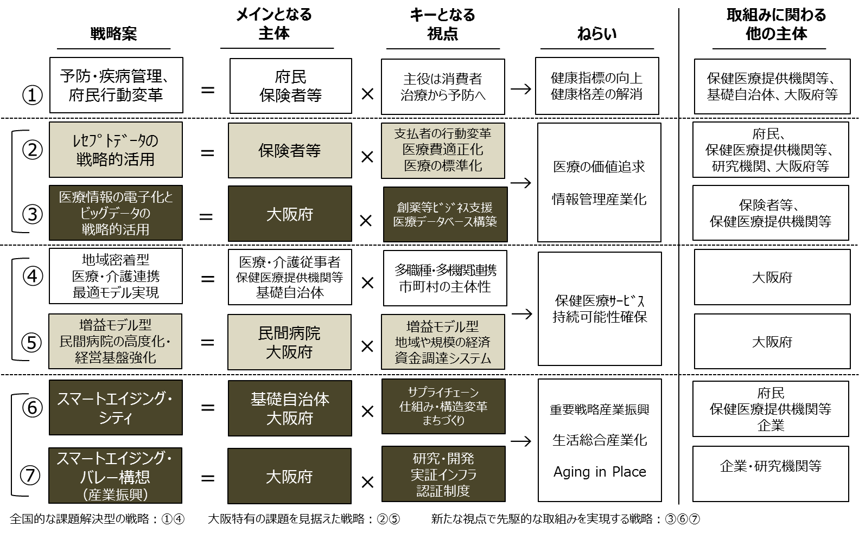
（１）大阪府市医療戦略会議 提言 ～７つの戦略～
有識者による大阪府市医療戦略会議の提言で７つの戦略が示され、これに基づく政策に取り組む

Slide 69
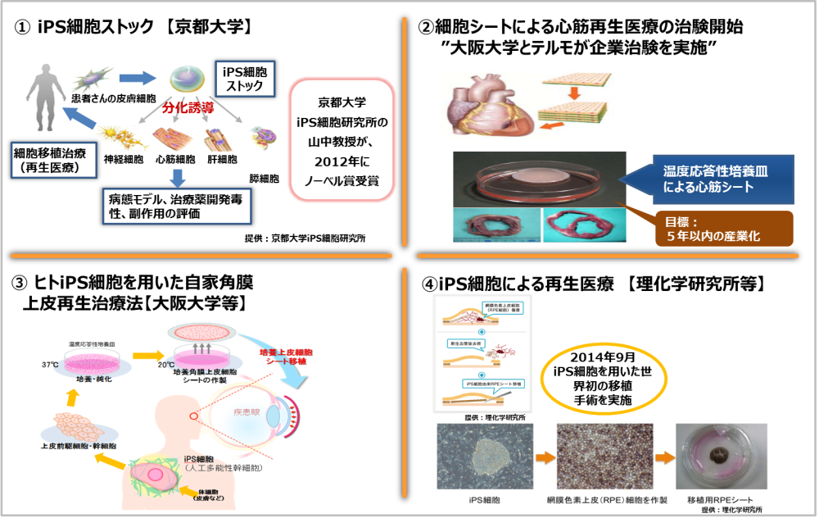
（２）特区（健康・医療分野） ①関西イノベーション国際戦略総合特区 ～ライフサイエンス分野の主な取組み～
・ライフ分野で３５件が採択され、高度先進医療等の分野でも取り組みを展開。

Slide 70
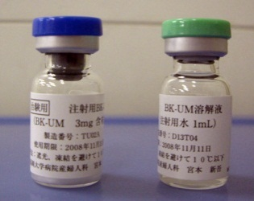
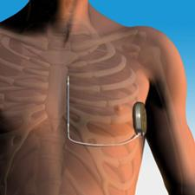
（２）特区（健康・医療分野） ②国家戦略特区 ～高度医療の開発及び実用化の促進等成長産業のイノベーション～
関西圏国家戦略特別区域 第１回区域計画認定事業（H26.9.30) ＜大阪府域に関するもの＞
保険外併用療養に関する特例 関連事業 【下図①②】
米国、英国、フランス、ドイツ、カナダ又はオーストラリアにおいて承認を受けている医薬品等で、日本においては未承認又は適応外のすべてを対象として、スピーディーに先端医療を提供できるようにするもの。
①卵巣癌治療薬
【大阪大学医学部附属病院】
②皮下埋込み型除細動器
【国立循環器病研究センター】
【参考】大阪府域以外の第１回区域計画認定事業
・保険外併用療養に関する特例 関連事業
咽喉頭癌に対する経口的ロボット支援手術法【京都大学医学部附属病院】
・国家戦略特別区域高度医療提供事業（病床規制に係る医療法の特例）
iPS細胞を用いた網膜再生（滲出型加齢黄斑変性）【先端医療振興財団】
○『健康・医療に関する戦略』テーマの担当部局一覧
・大阪府：政策企画部、健康医療部、商工労働部
・大阪市：政策企画室、経済戦略局

Slide 71
７．大阪都市圏の交通インフラ【総論】
１．現状
・主に高度経済成長期に、郊外から都心部に効率よく人や物を運ぶことを目的として建設された鉄道や都市高速道路などの豊富なインフラストックを有している。
・一方で、1994年に開港した関西国際空港へのアクセス機能が弱いなど、社会経済活動が広域化・国際化し、国策として国土軸強化や空港・港湾の国際競争力強化が図られる近年の環境の変化には、必ずしも対応できていない。
２．課題
・社会経済活動の広域化・国際化が進む中、都心部と空港・港湾を含めた国土軸との鉄道結節機能が十分でない。
・都市高速道路の環状ネットワークが十分でなく、都心部への不要な交通の流入の原因となっている。
・都市内には豊富なインフラストックを有するが、特にソフト面において、利用者目線からのサービスが十分でない。
３．近年の動向
・鉄道ネットワークでは、うめきた開発に合わせたＪＲ東海道線支線（貨物線）の地下化や新駅の設置など大阪駅の広域拠点機能強化が計画され、また関空アクセス改善に資するなにわ筋線の具体的な検討が開始されている。
・道路ネットワークでは、事業未着手の淀川左岸線延伸部の整備推進に向けて法定手続きを開始するなど、都市再生環状道路の整備実現（高速道路ミッシングリンクの解消）が見込まれている。
・地下鉄について初乗り運賃値下げや終電時間延長、トイレなど駅施設改善の実施、また都市圏内の高速道路については2017年度のからの料金一元化など、利用者サービスの向上が進んできている。
４．将来像
・｢なにわ筋線｣や｢北大阪急行延伸｣など鉄道の『戦略４路線』などの整備推進に取り組み、成長に資する人材や物資等を呼び込む「国土軸」等と成長エンジンである「都心部」との結節強化に向けた戦略的投資を進める。
・高速道路については、ネットワーク強化とともに都心部への自動車流入抑制にも資する都市再生環状道路の実現を図り、都心部のゆとりある道路空間の実現をめざす。

Slide 72
７．大阪都市圏の交通インフラ（都市圏の抱える交通問題）
■経緯と現状
・高度経済成長期の社会背景のもと、都心ターミナルと郊外との効率的な人流、物流ネットワークを構築することを主眼に鉄道や高速道路が整備されてきた。
■社会経済状況の変化
○北陸新幹線（長野～敦賀開業）やリニア中央新幹線、新名神高速道路の全線開通など、国土軸強化に向けた国家プロジェクトが強力に進められている。
○関西国際空港の経営基盤強化（関空・伊丹二空港の経営統合の実現や運営権売却による完全民営化方針の決定）、大阪港の効率的運営（神戸・大阪埠頭公社の経営統合実現）など、国際拠点の機能強化が図られている。
■課題と取組み
課題 | 取組み
Ａ．都心部と空港・港湾を含めた国土軸との鉄道結節が不十分 （社会経済状況の変化への対応が十分でない） | ①鉄道ネットワークの強化
Ｂ．高速道路の路線間の接続が十分でない | ②高速道路ミッシングリンクの解消
Ｃ．利用者目線からのサービスが十分でない | ③高速道路料金の一元化 ④市営地下鉄のサービス 向上

Slide 73
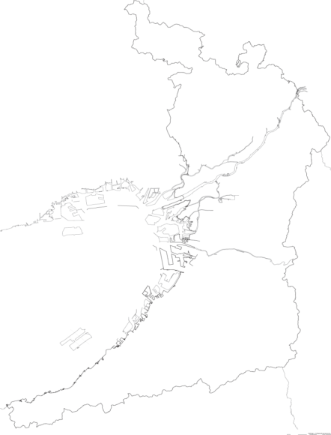
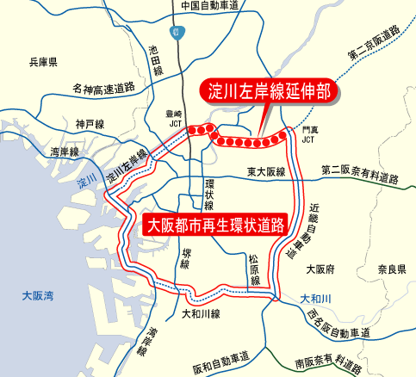
７．大阪都市圏の交通インフラ（都市圏の抱える交通問題）
＜課題Ａ 都心部と国土軸等との鉄道結節が不十分＞
＜課題Ｂ 高速道路の路線間の接続が十分でない＞
淀川左岸線
（一部事業中）
国土軸
都心部
大阪港
大和川線
（事業中）
・放射路線が発達している一方で環状路線が弱く、都心に用のない自動車も、都心に流入せざるを得ないネットワークになっている
↓
・都心外縁部への「大阪都市再生環状道路」の整備を進めているが、環状道路の一部を形成する淀川左岸線延伸部が事業未着手であり、「ミッシングリンク」となっている
関空
＜課題Ｃ 利用者目線からのサービスが十分でない＞
結節機能が不十分
・高速道路、鉄道とも都心部を中心に高密度に整備されているが…
－高速道路の料金体系が運営主体によってバラバラで、わかりにくく、利用しにくい
－市営地下鉄はさらにサービス向上の余地がある（←改善中）
○『大都市圏の交通インフラ』テーマの担当部局一覧
・大阪市：都市計画局、交通局
・大阪府：都市整備部、住宅まちづくり部

Slide 74
「10年後の大阪を見すえて」 （2014年12月）
＜ダイジェスト版＞
大阪府：政策企画部
大阪市：政策企画室

